Slide 1


Slide 2
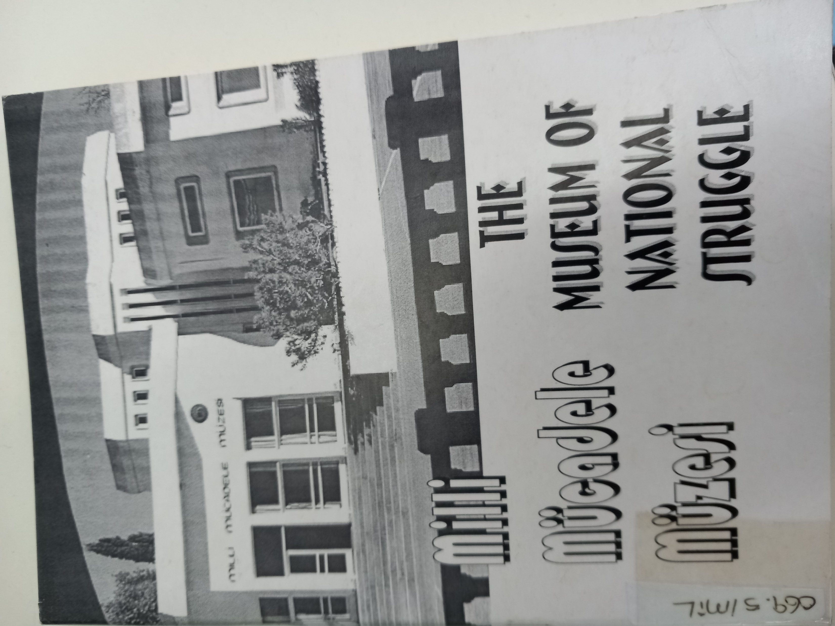
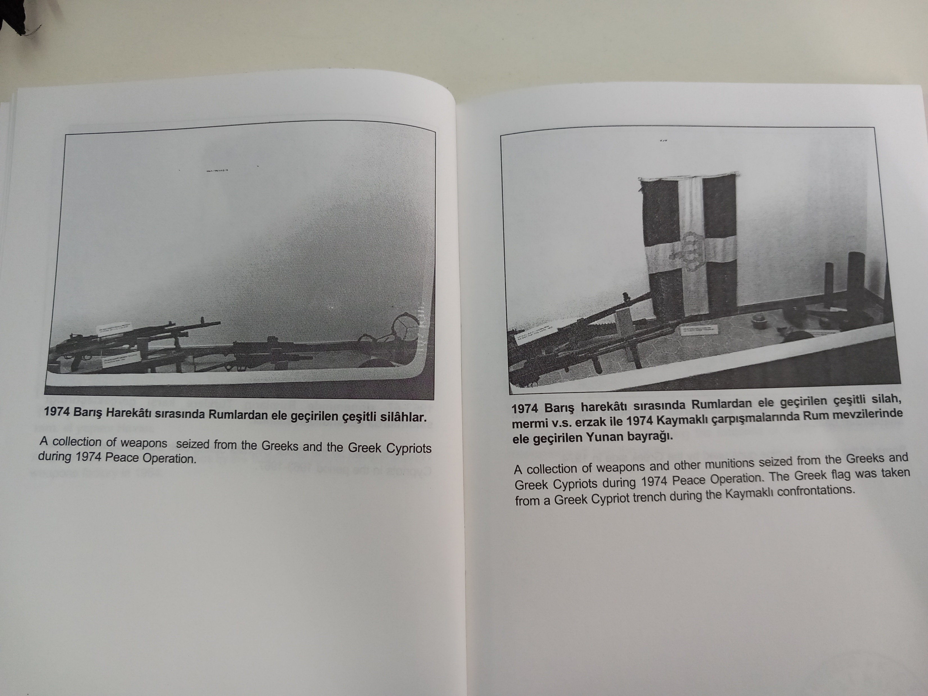
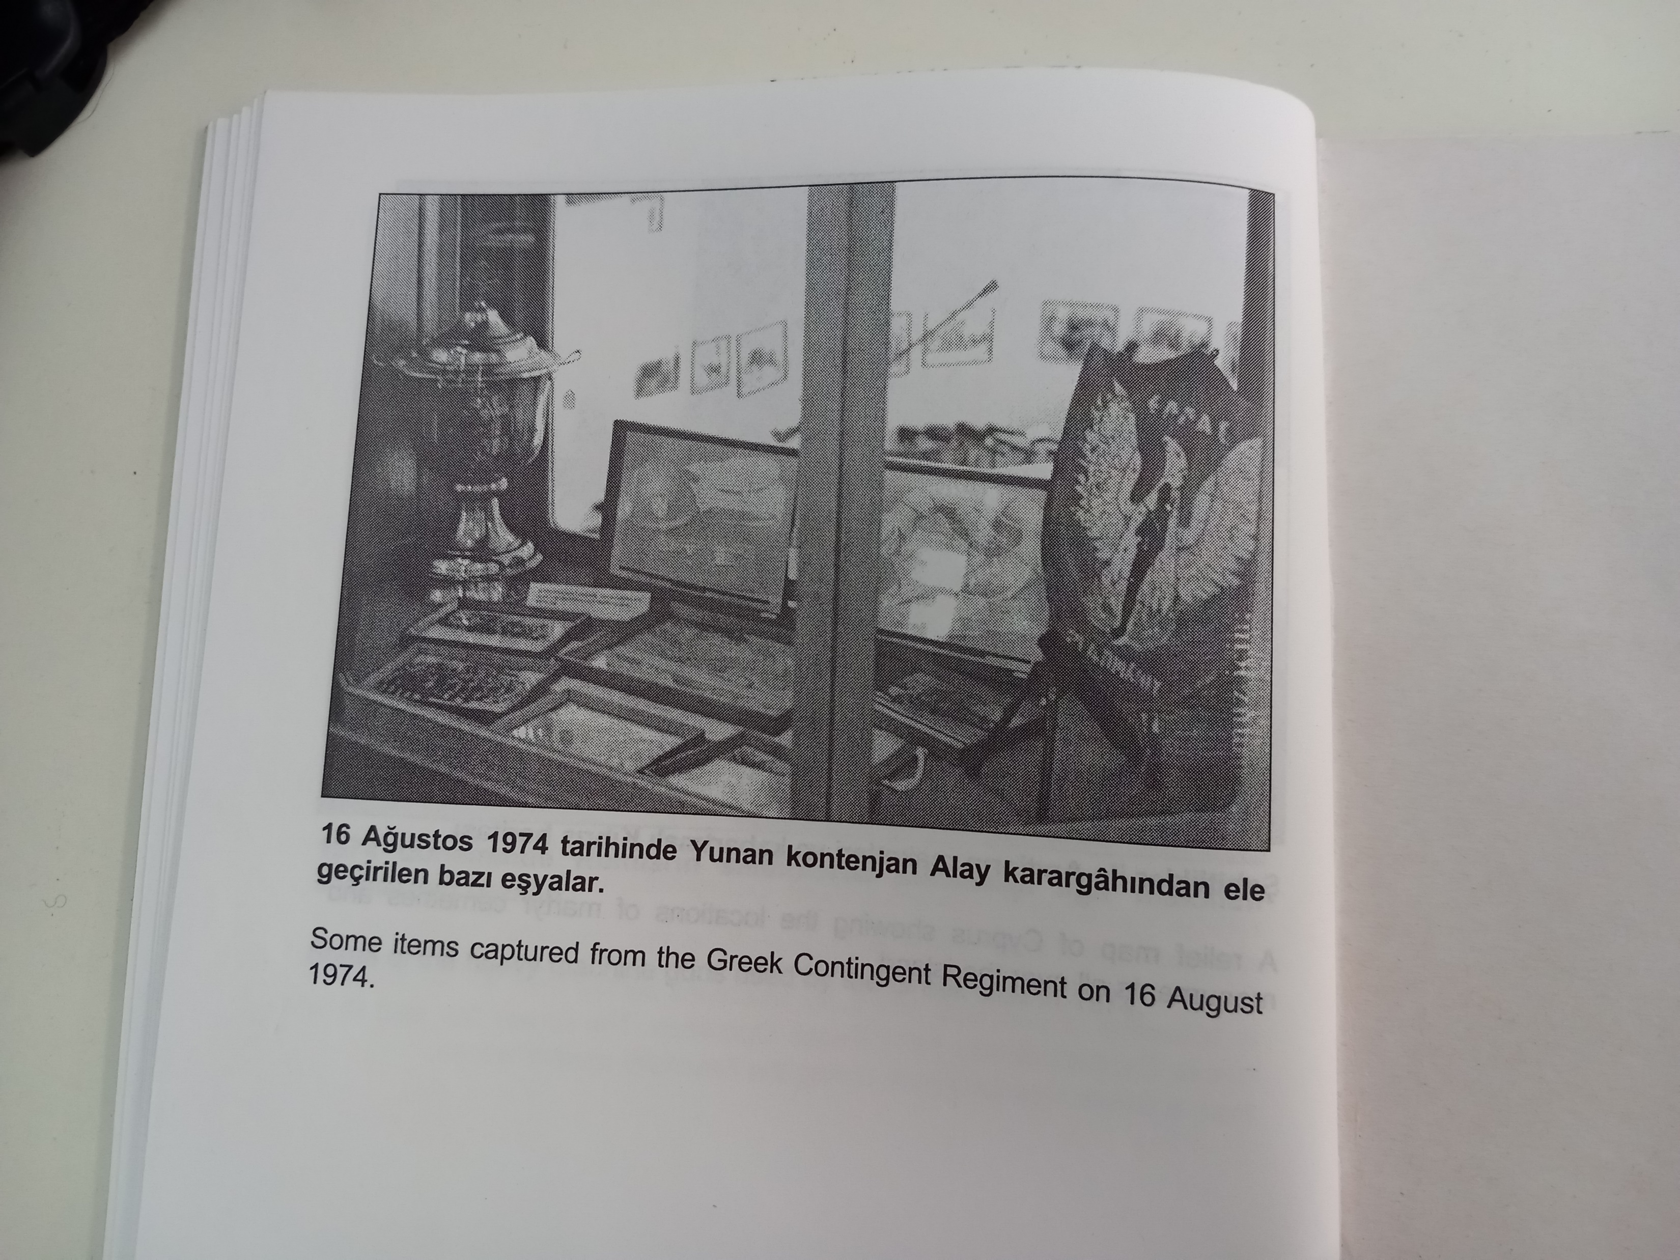
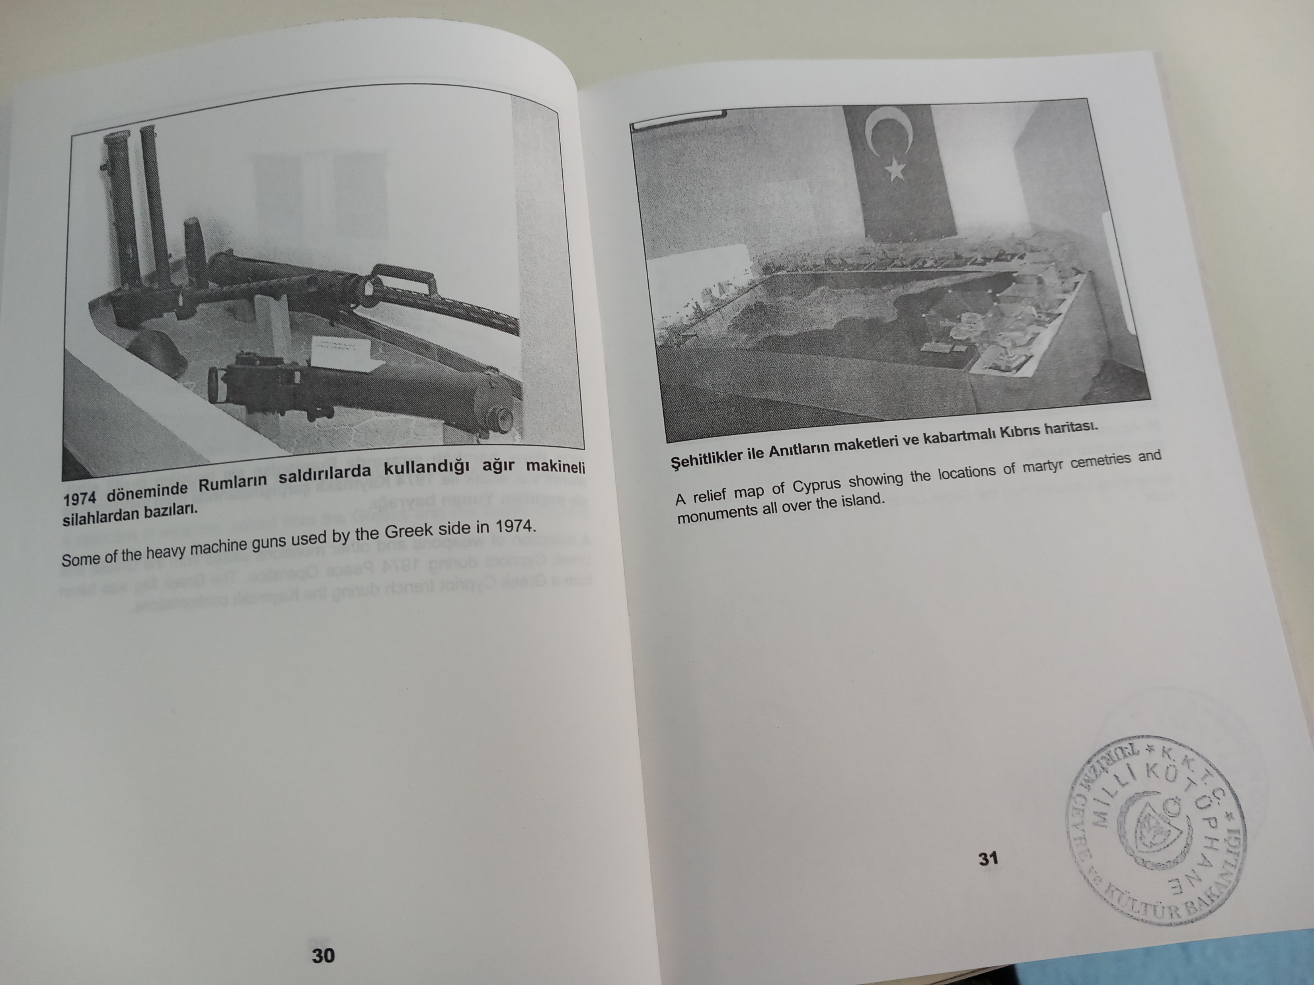
Τίτλος : Η φωτογραφική πρακτική στη διαμόρφωση της πολιτισμικής μνήμης και η αναπαραγωγή της στον ιστοριογραφικό λόγο :
Οι φωτογραφίες στα πρωτοσέλιδα της τ/κ εφημερίδας Bozkurt του 1974.
Δρ Ελένη Χαραλάμπους
ΜΕΡΟΣ Α

Slide 3
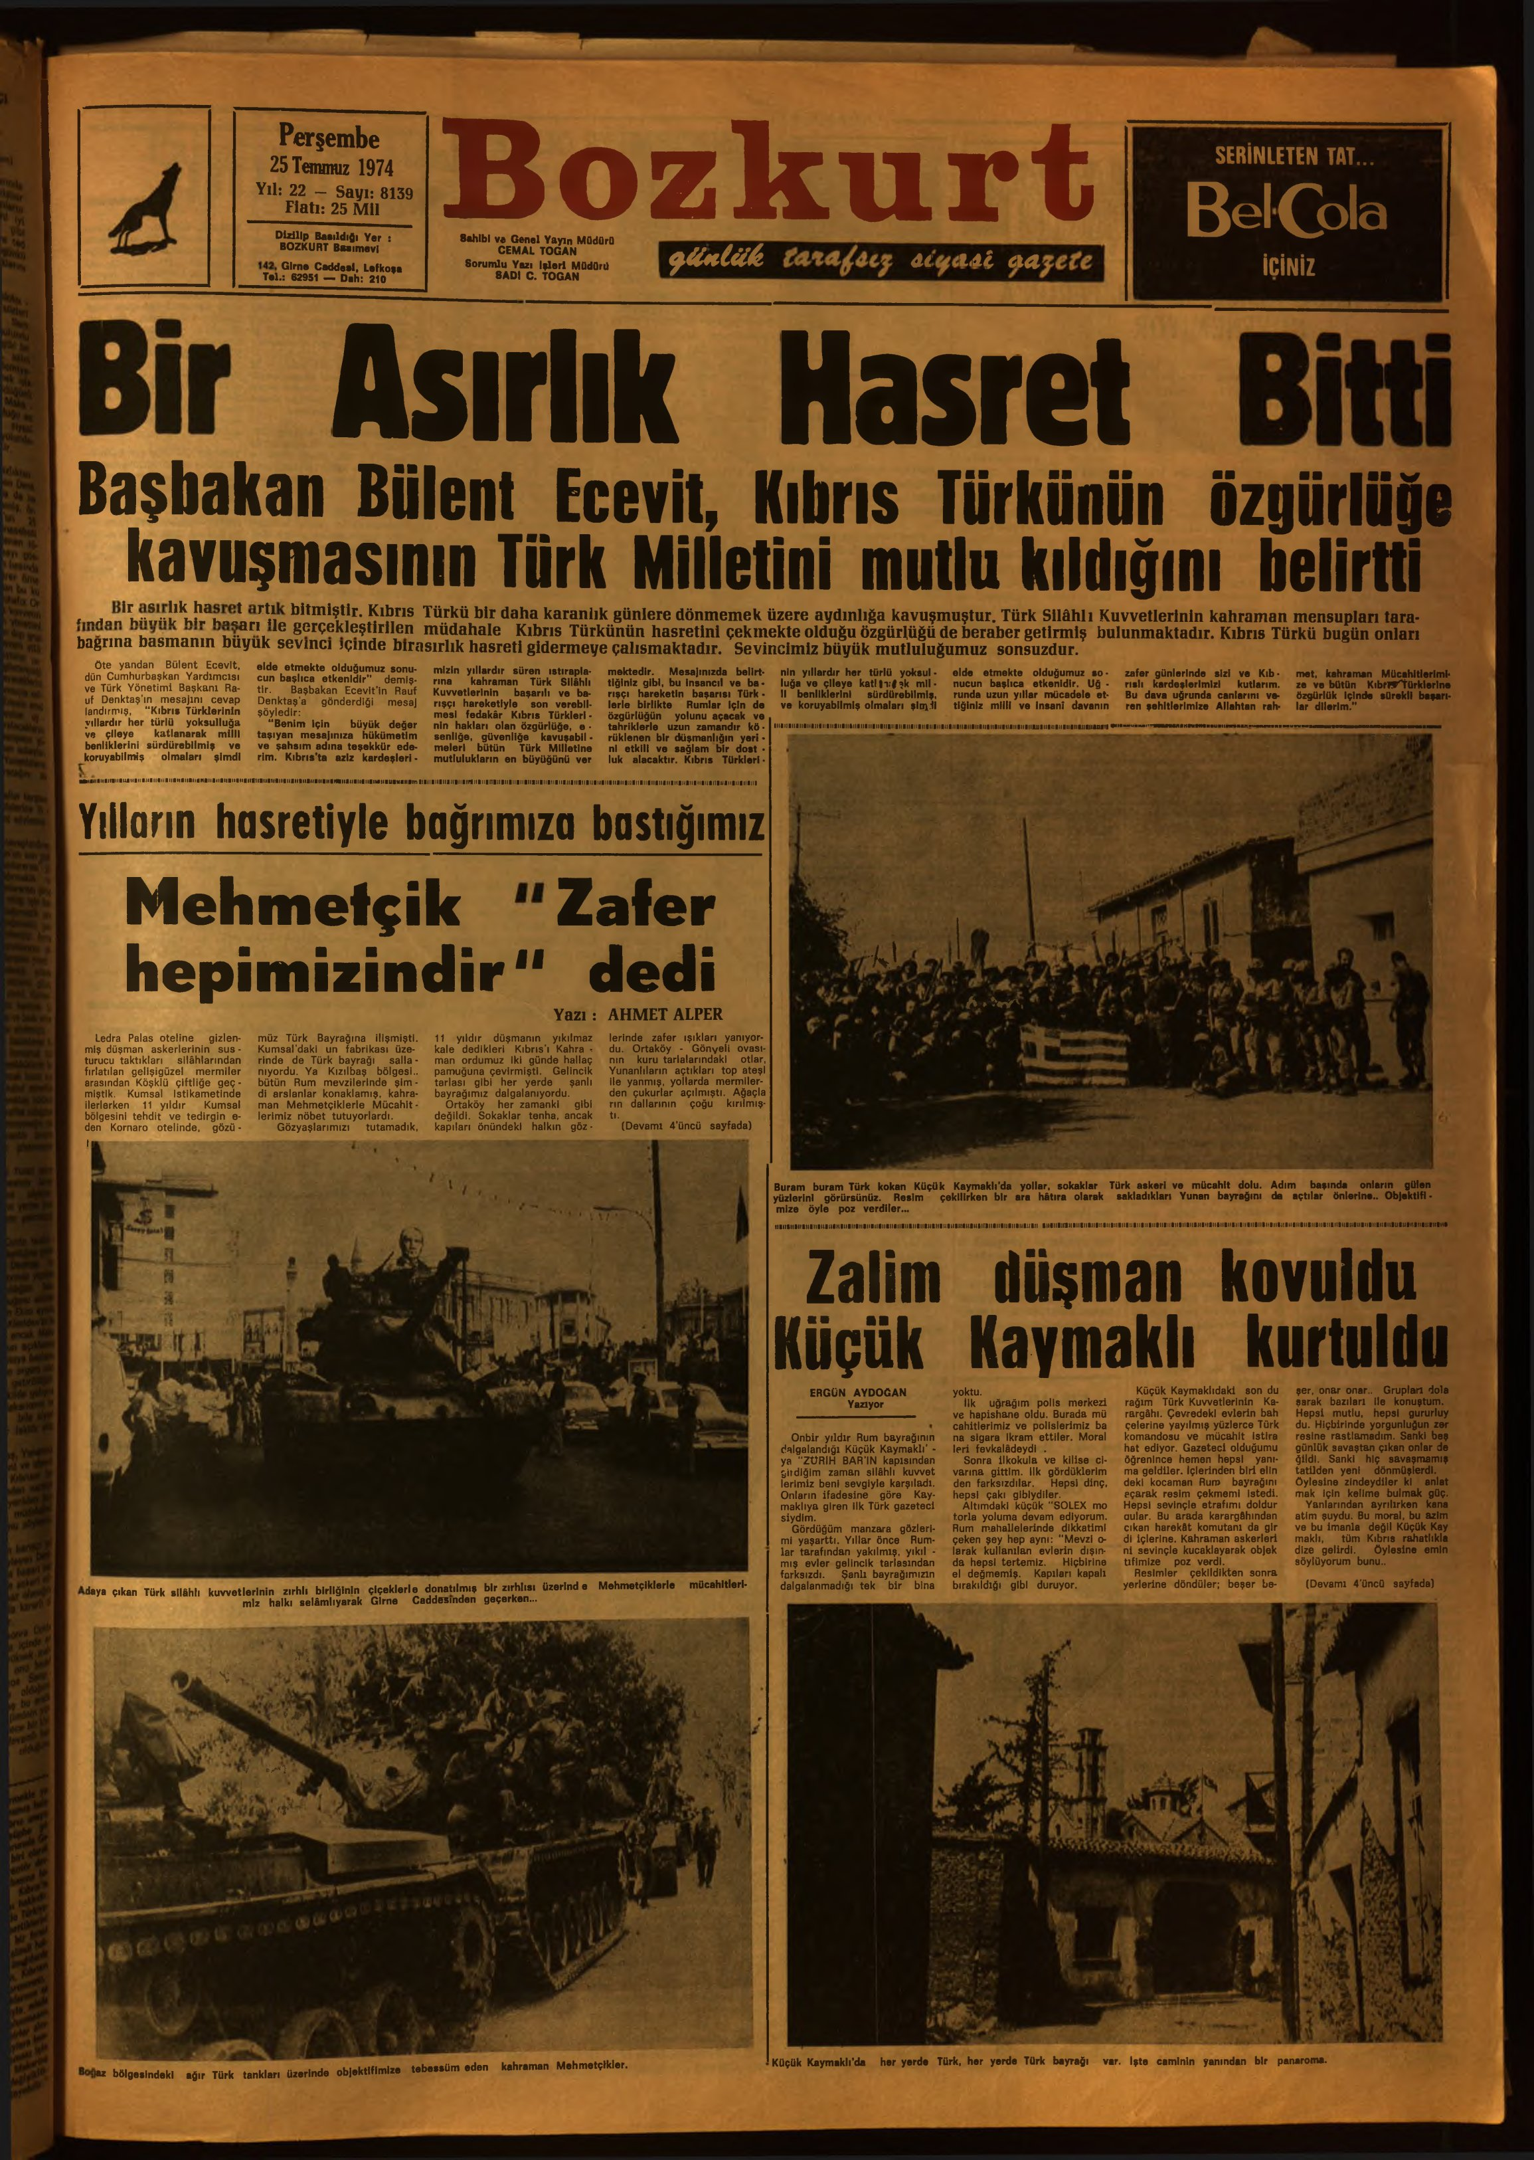
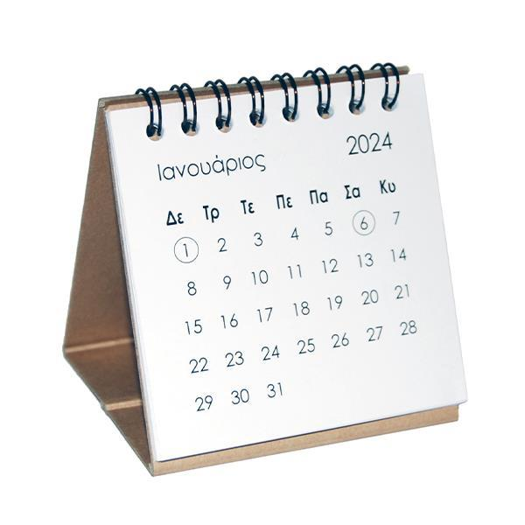
Περίληψη εργασίας :
Αξιοποιώντας τις φωτογραφίες και τις λεζάντες οι οποίες δημοσιεύτηκαν στα πρωτοσέλιδα της τ/κ εφημερίδας Bozkurt, την περίοδο Ιούλιος 1974 – Αύγουστος 1974, η εργασία αυτή έχει ως στόχο να αναδείξει τον ρόλο της φωτογραφικής πρακτικής στη διαμόρφωση της πολιτισμικής μνήμης της Τουρκοκυπριακής Κοινότητας.
Πέμπτη
25 Ιουλίου 1974
Πρωτοσέλιδος τίτλος :
Αυτό που περιμέναμε με λαχτάρα εδώ και έναν αιώνα έγινε

Slide 4
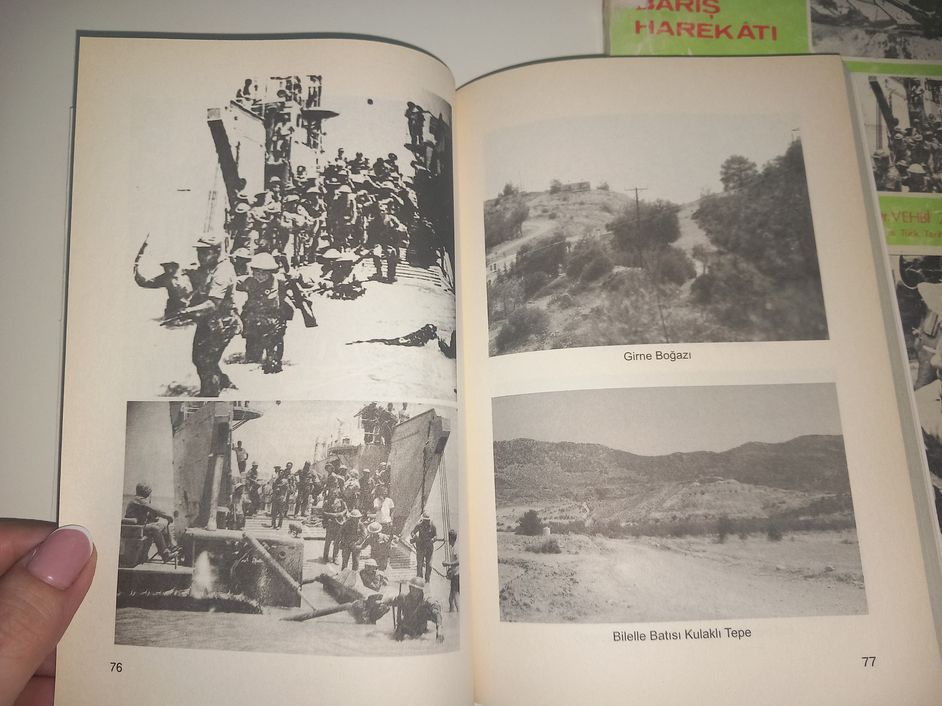
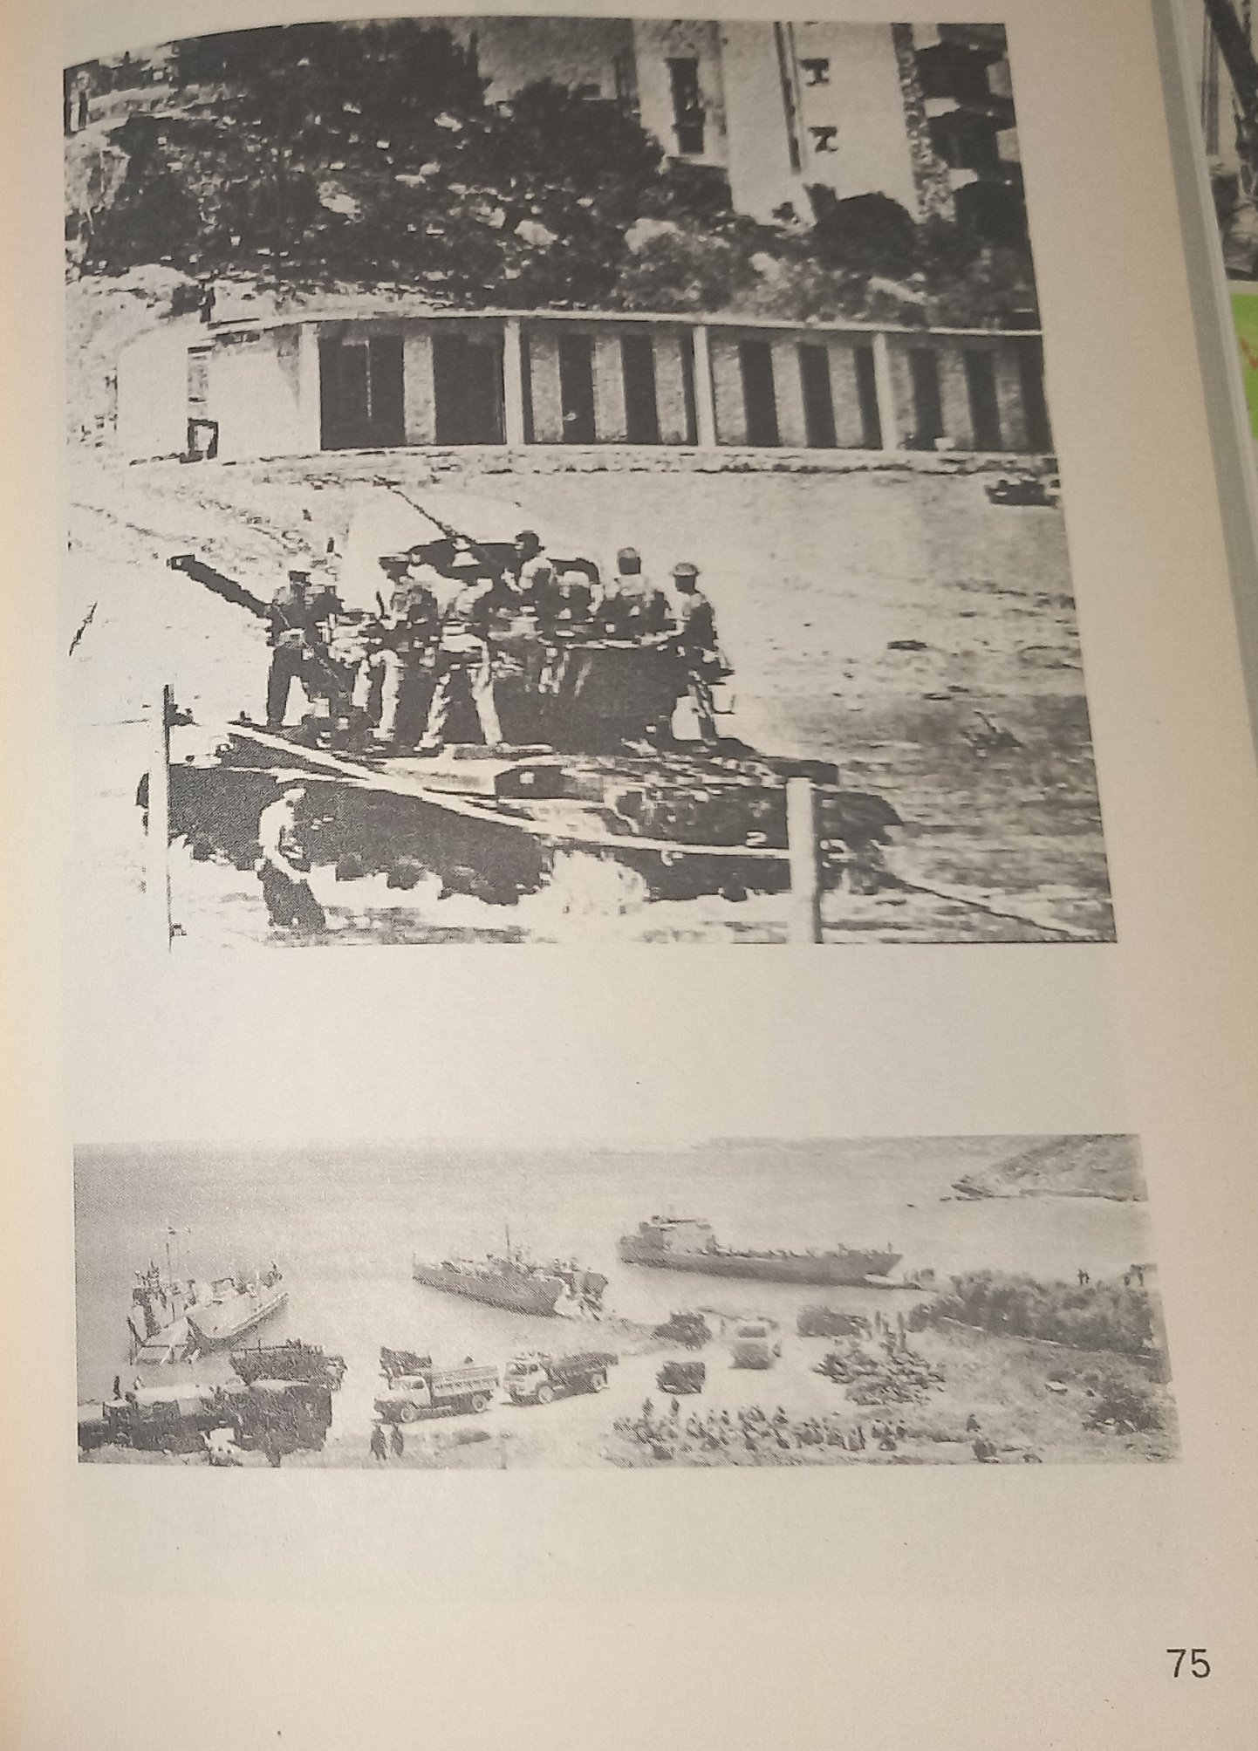
Περιεχόμενο παρουσίασης :
Ι. Ταυτότητα εφημερίδας
ΙΙ. Φωτογραφική Πρακτική & Εξουσία
ΙΙΙ. Φωτογραφίες από τα πρωτοσέλιδα της τ/κ εφημερίδας Bozkurt του 1974 : Η συγκρότηση ενός αφηγήματος
IV. Η συγκρότηση του πιο πάνω αφηγήματος στον τουρκοκυπριακό ιστοριογραφικό λόγο : Η περίπτωση του ιστορικού Vehbi Zeki Serter
V. Καταληκτικό σχόλιο : Η περίπτωση του Ömer Köse
Muzaffer Sever, Kıbrıs bitmeyen gece, Kastaş, İstanbul, 2010, σσ. 75-76.

Slide 5
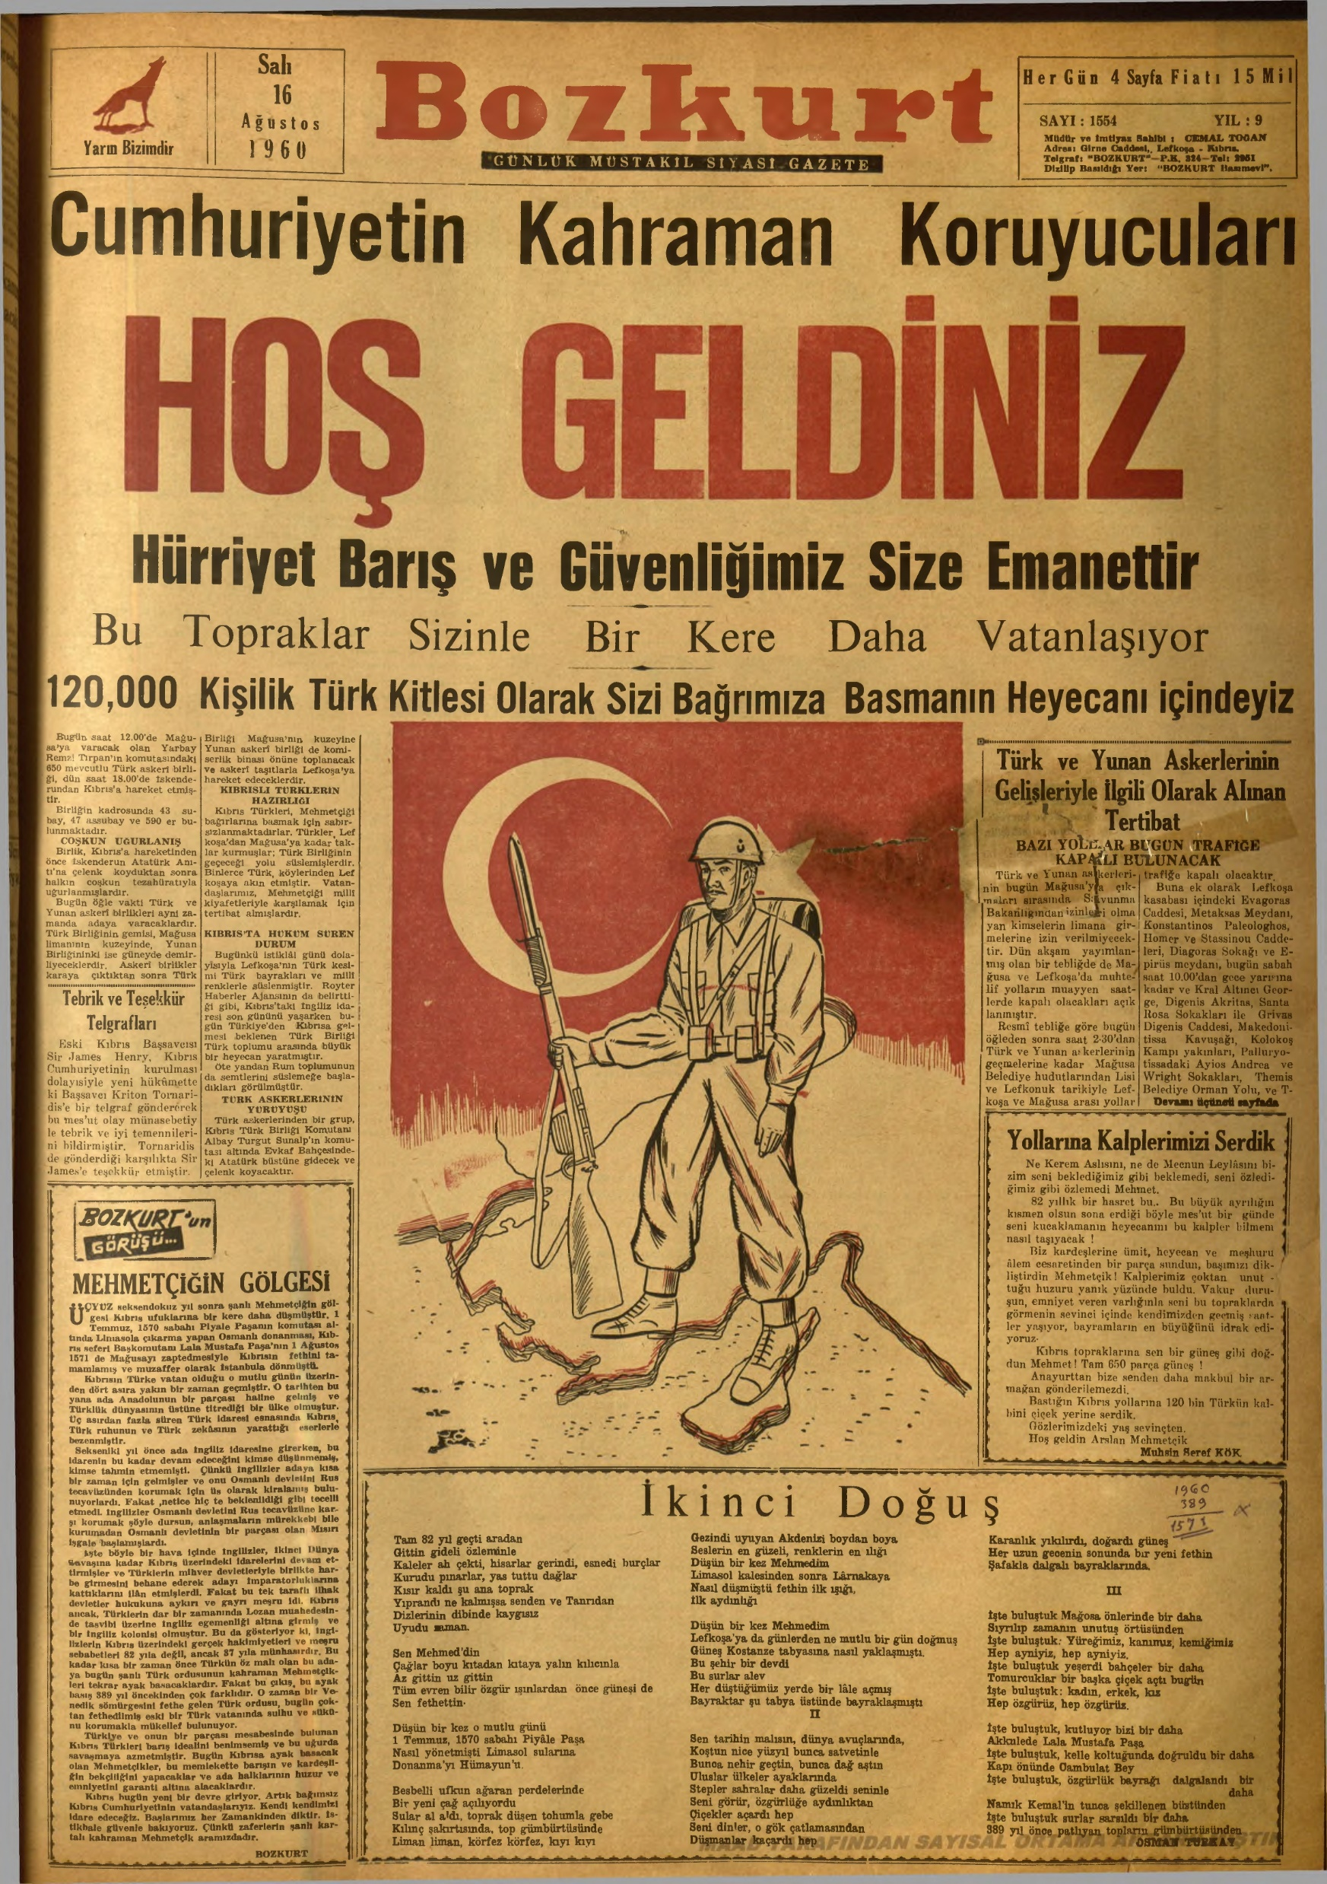
Ι. Ταυτότητα εφημερίδας
Όνομα εφημερίδας : Bozkurt
Ιδιοκτήτης εφημερίδας : Cemal Toğan
Αρχισυντάκτης : Sadi Toğan
Συντάκτες : Cemal Toğan & Sadi Toğan
Τυπογραφείο : Τυπογραφείο Bozkurt
Τόπος έκδοσης : Λευκωσία
Πρώτο και τελευταίο
φύλλο της εφημερίδας : 26 Οκτωβρίου 1951-
20 Αυγούστου 1988
Συντάκτες – στήλες εφημερίδων: Ahmet C. Gazioğlu, Özker Yaşın, Bener Hakkı Hakeri
Λεβέντες, Προστάτες της Δημοκρατίας :
Καλωσορίσατε
Kıbrıs Türk Gazeteciler Birliği (KTGB), Kıbrıs Türk Basın Tarihi, Söylem Matbaacılık, Lefkoşa, 2012.
Τρίτη
16 Αυγούστου 1960

Slide 6
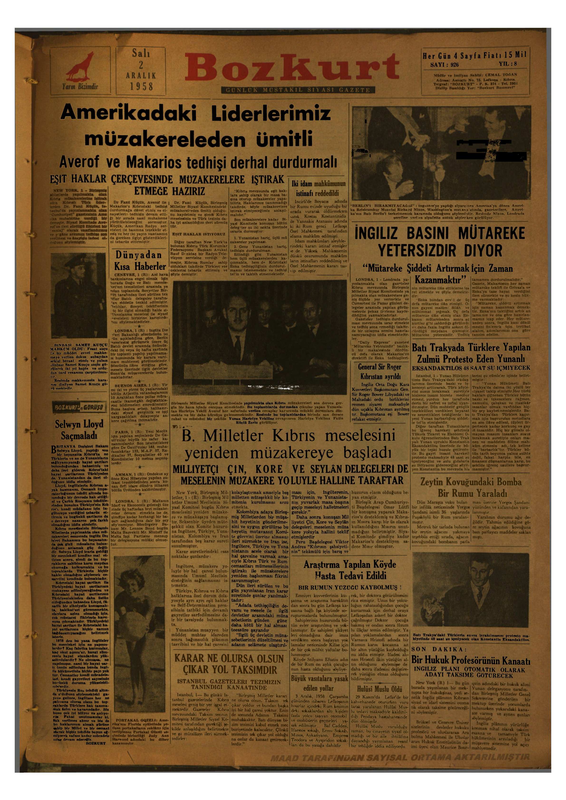
Ι. Ταυτότητα εφημερίδας
Το αύριο είναι δικό μας
Η τρομοκρατία Αβέρωφ –Μακαρίου αμέσως πρέπει να τερματιστεί
Τρίτη
2 Δεκεμβρίου 1958

Slide 7
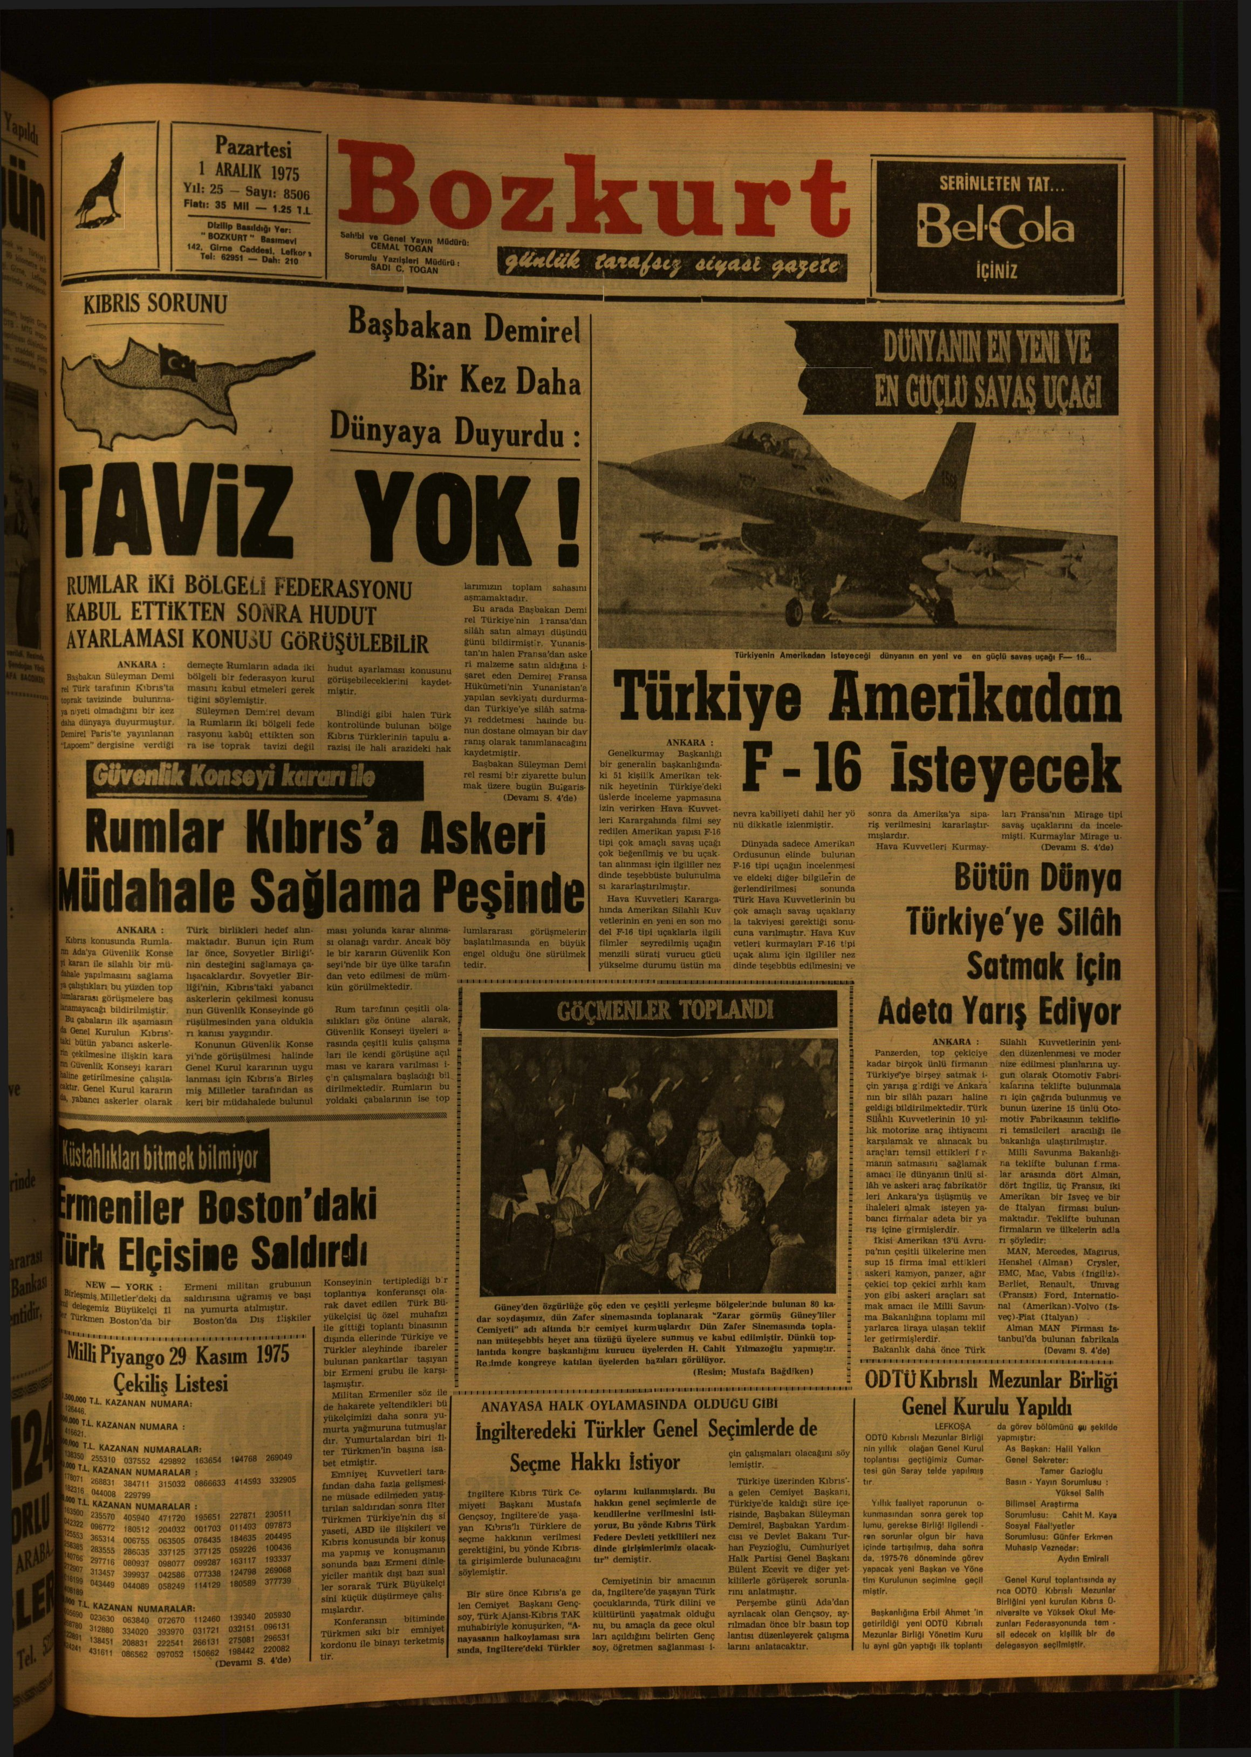
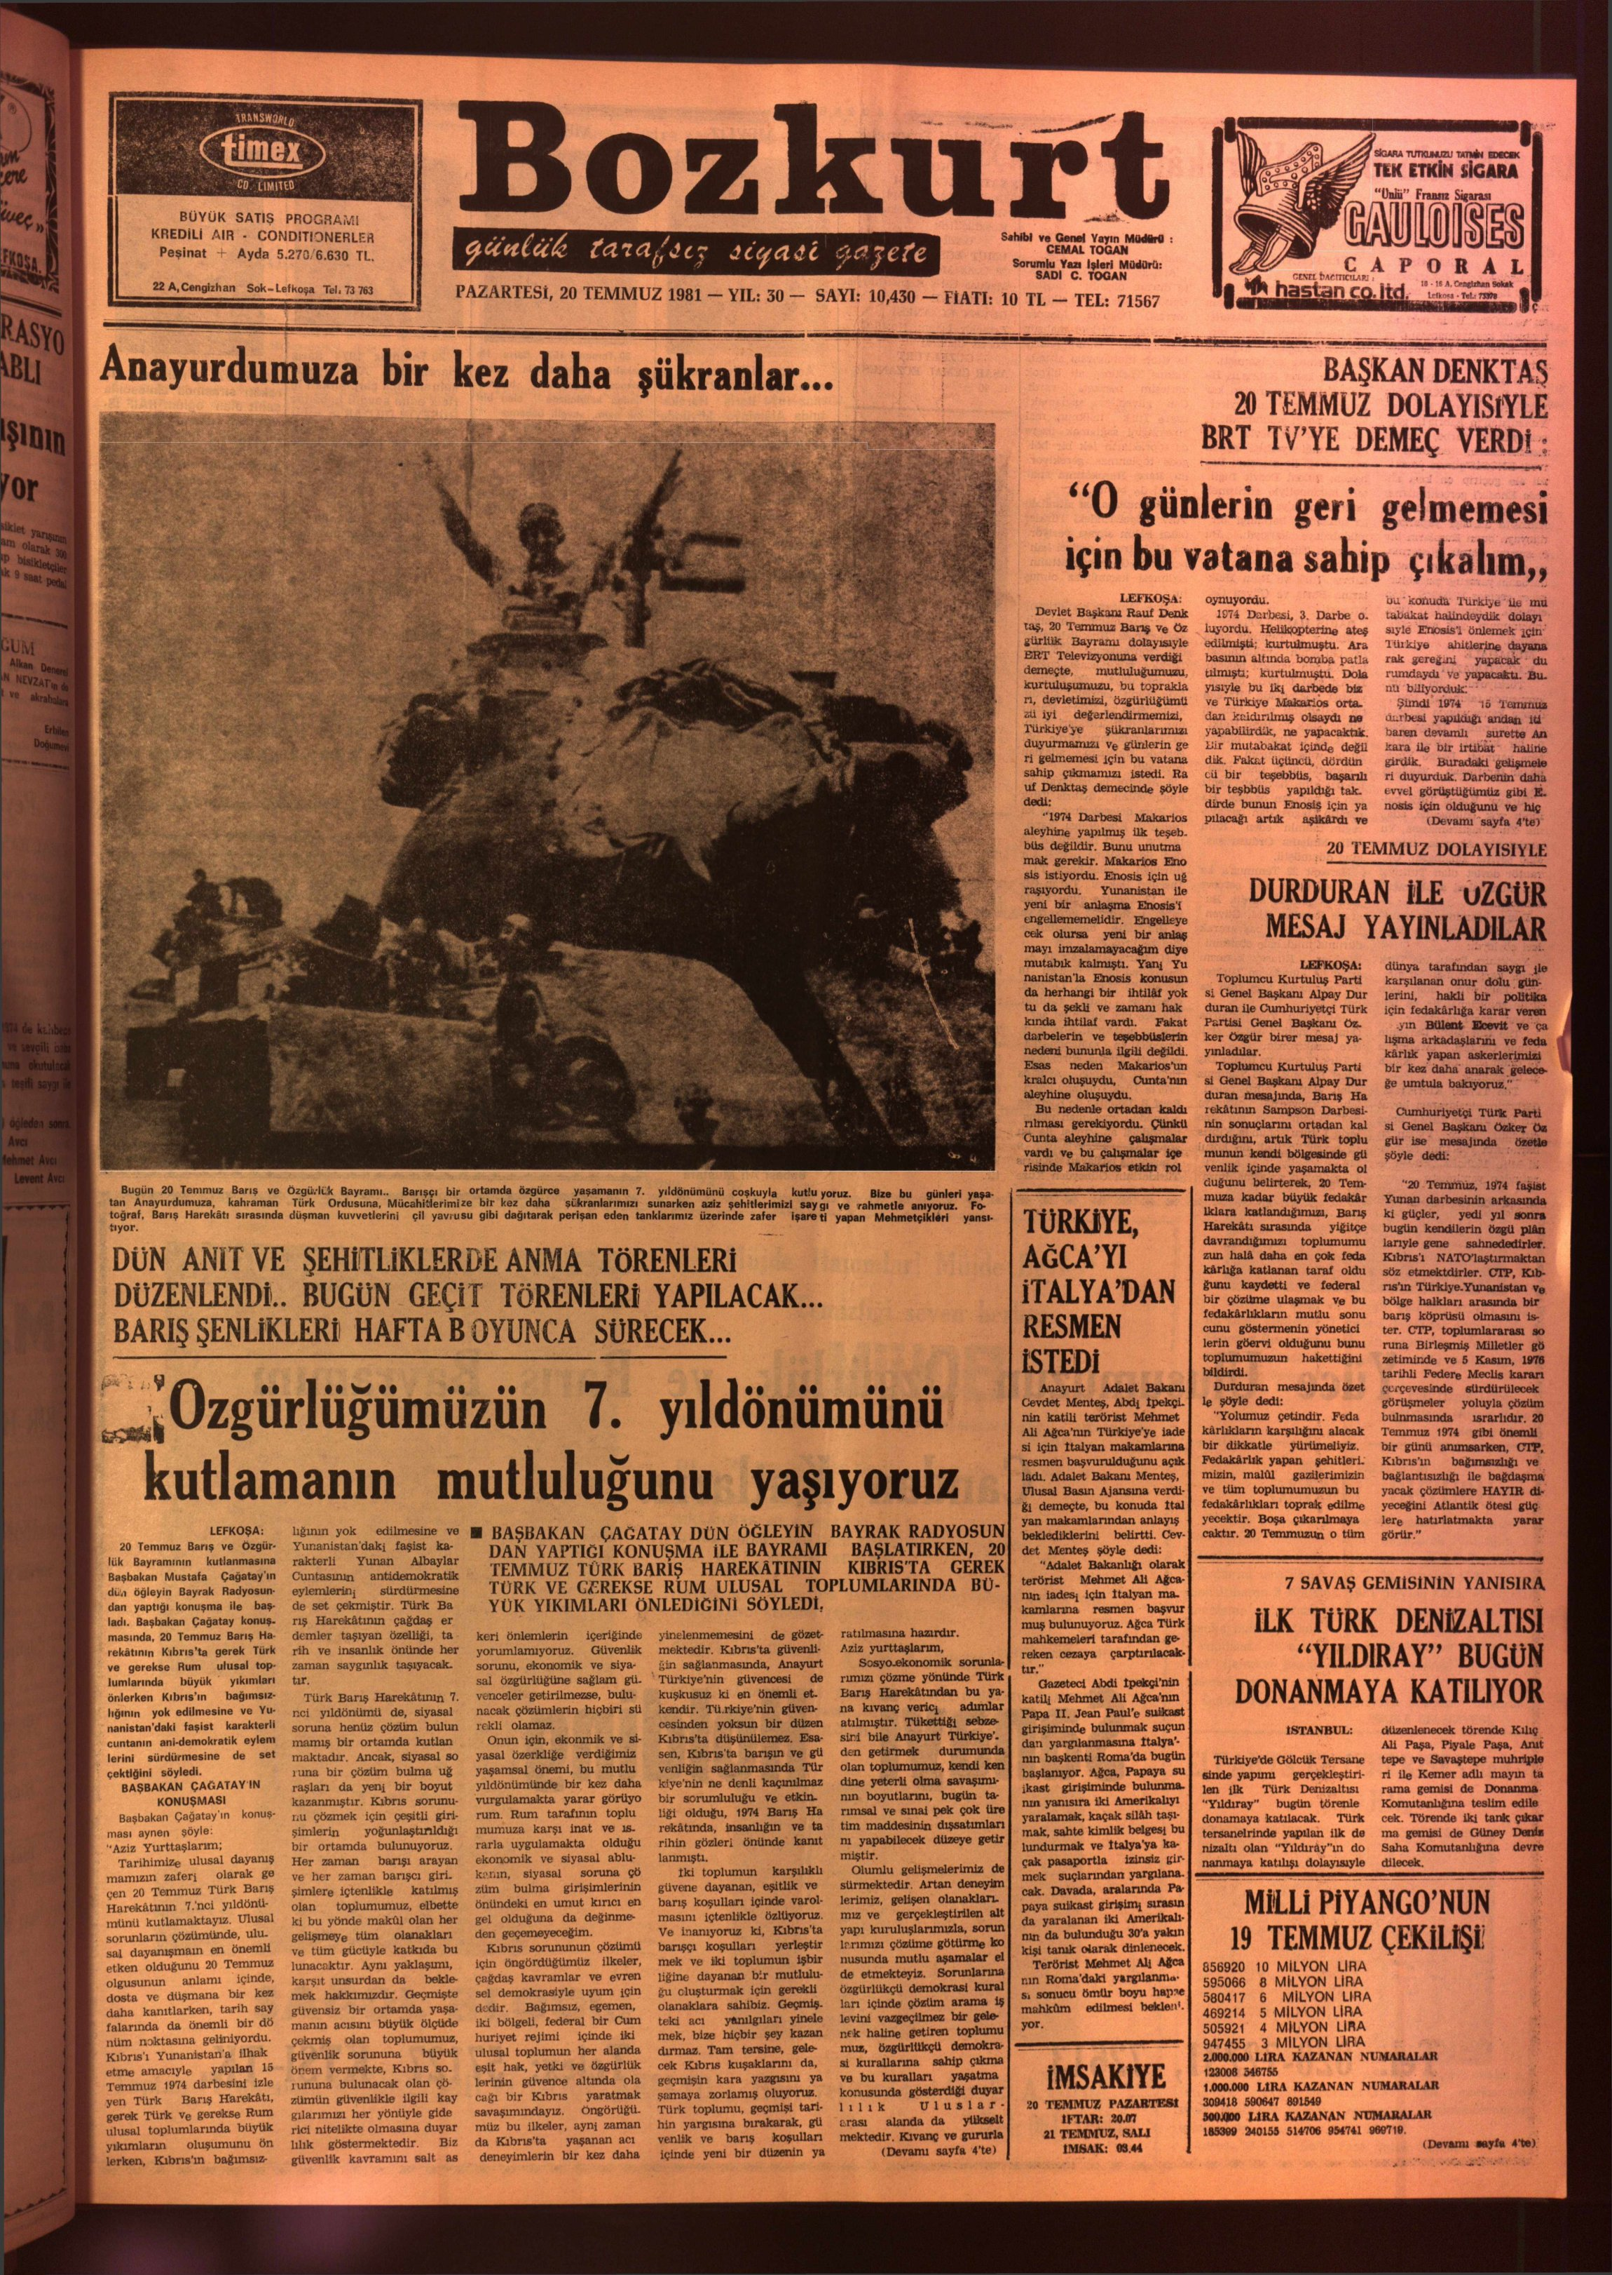
Ι. Ταυτότητα εφημερίδας
Δευτέρα
1 Δεκεμβρίου 1975
Δευτέρα
20 Ιουλίου 1981
Demirel :
Δεν υπάρχει συμβιβασμός !
Αφοί οι Ε/κ αποδεχθούν τη διζωνική ομοσπονδία, μπορεί το θέμα της ρύθμισης των συνόρων να συζητηθεί.
Ευχαριστίες ακόμη μια φορά στη μητέρα πατρίδα μας

Slide 8
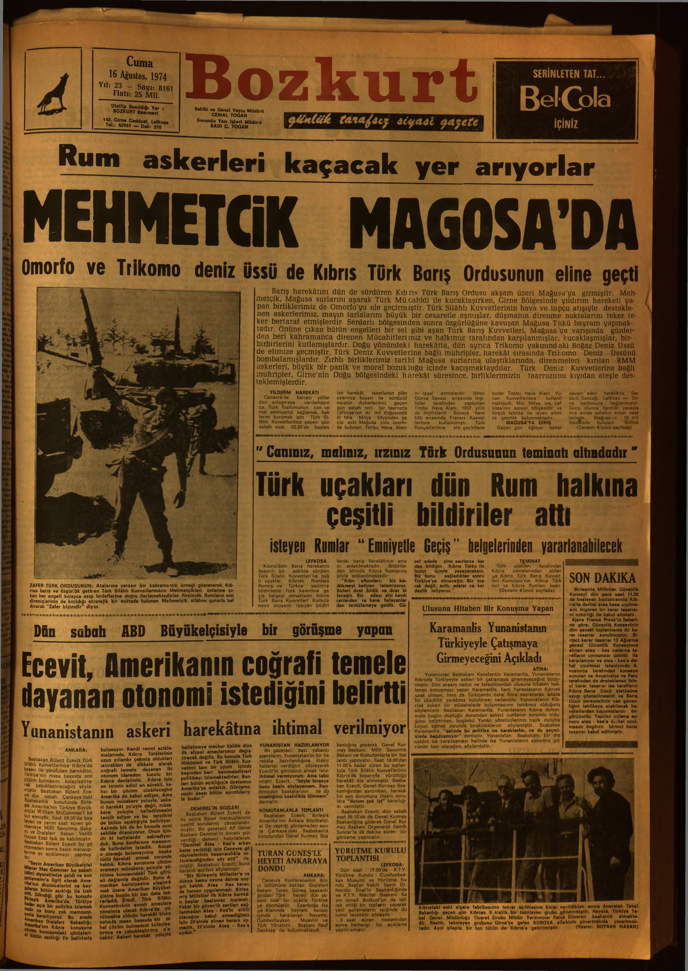
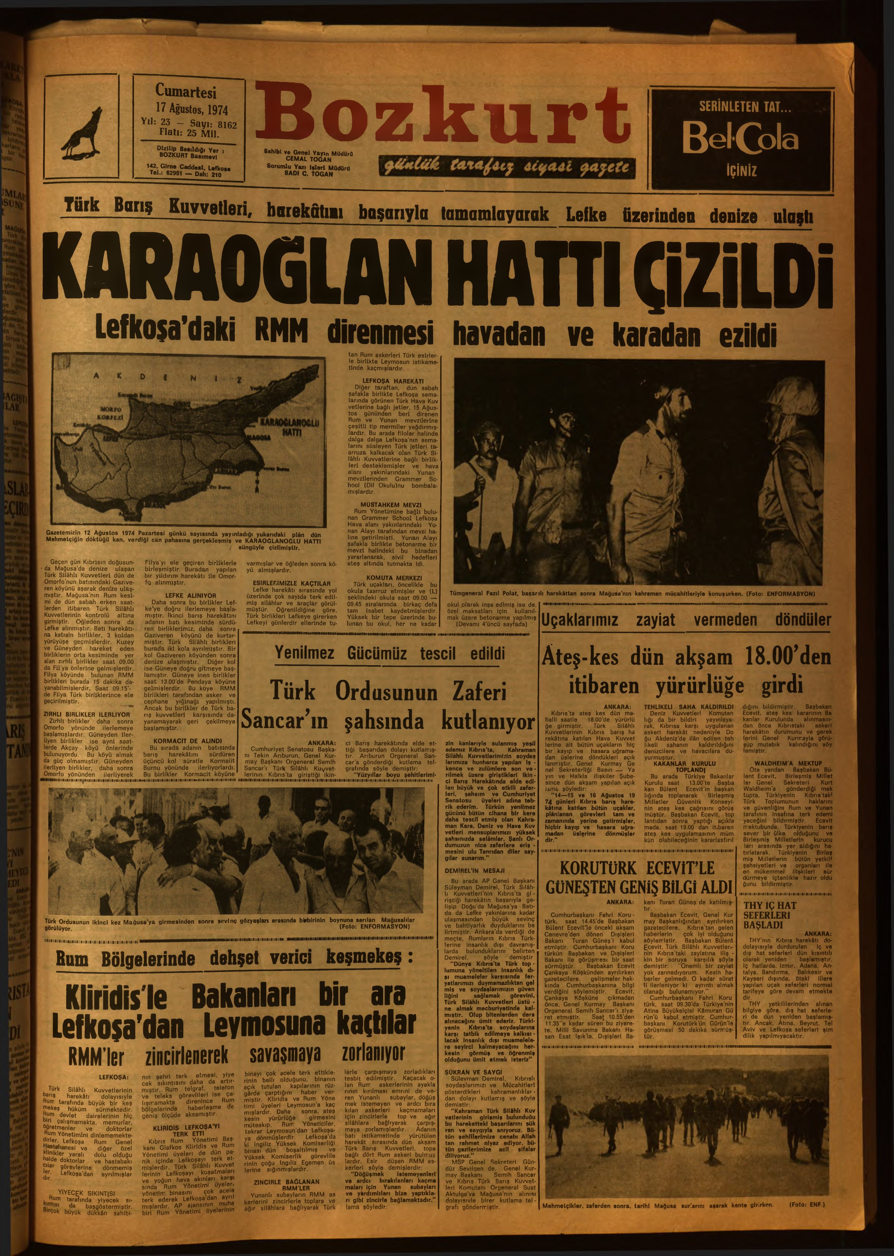
Ι. Ταυτότητα εφημερίδας
Εφημερίδα Bozkurt, «LİSSARİDİSÇİLERLE AKELCİLER LEFKOŞA SOKAKLARINDA KATLEDİLİYORLAR», 17 Temmuz 1974. [Οι οπαδοί του ΑΚΕΛ και της ΕΔΕΚ αλληλοσυγκρούονται στους δρόμους]
Εφημερίδα Bozkurt, «EOKA B İLE İLGİLİ», 15 Temmuz 1974.[Σε σχέση με την ΕΟΚΑ Β’]
Εφημερίδα Bozkurt, «sokağa çıkma yasağı», 17 Temmuz 1974.[Κατ’ οίκον περιορισμός]
Εφημερίδα Bozkurt, «LEFKOŞA HARABEʼ YE DÖNDÜ», 18 Temmuz 1974.[Η Λευκωσία μετατράπηκε σε ερείπιο]
Εφημερίδα Bozkurt, «Ecevit durumun çok vahim olduğunu söyledi Rumlar, Ecevitʼ e "Bizi Kurtar" Dedi», 19 Temmuz 1974.[Ο Ecevit δήλωσε ότι η κατάσταση είναι πολύ σοβαρή. Οι Ε/κ είπαν στον Ecevit "Σώσε μας"]
Παρασκευή
16 Αυγούστου 1974
Σάββατο
17 Αυγούστου 1974

Slide 9
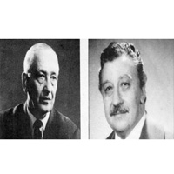
Ι. Ταυτότητα εφημερίδας
Cemal Toğan
Sadi Toğan
Mια από τις μακροβιότερες εφημερίδες στην ιστορία του τουρκοκυπριακού τύπου
Καθημερινή Αμερόληπτη Τουρκική Εφημερίδα
Kıbrıs Türk Gazeteciler Birliği (KTGB), Kıbrıs Türk Basın Tarihi, Söylem Matbaacılık, Lefkoşa, 2012.

Slide 10
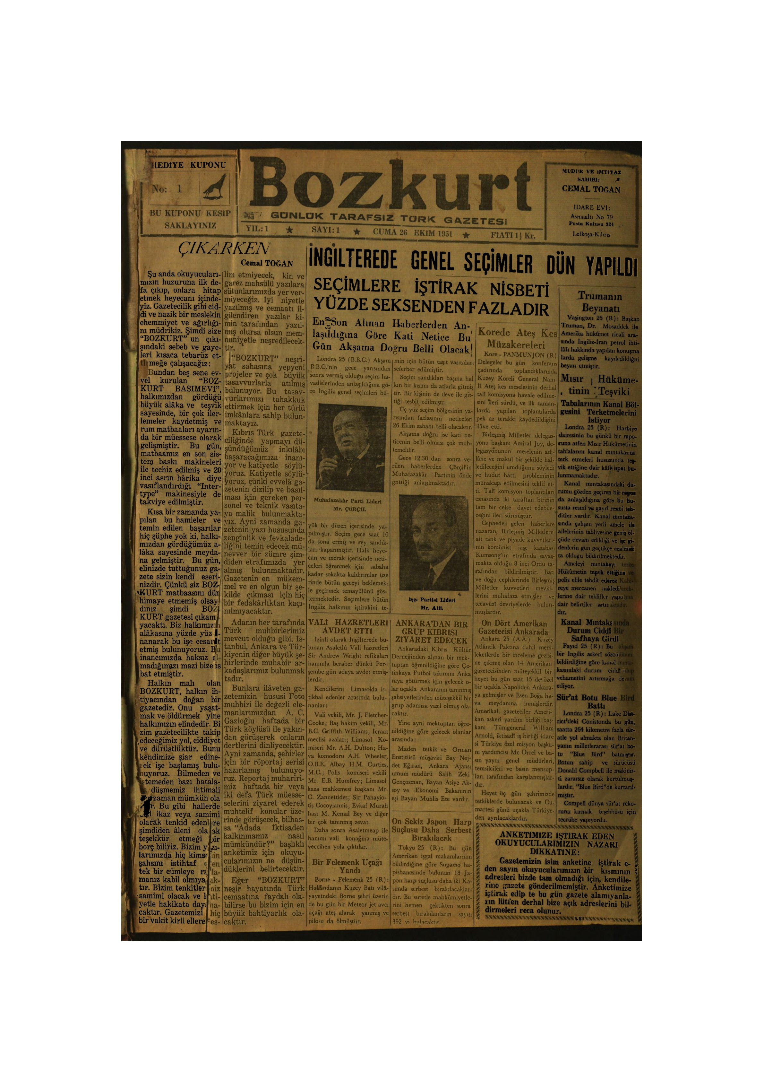
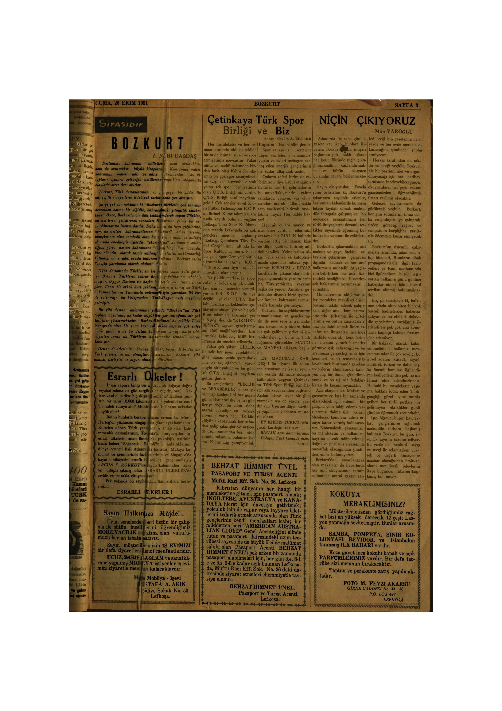
Ι. Ταυτότητα εφημερίδας
Γιατί εκδίδουμε αυτήν την εφημερίδα;
Eιδικός μηχανισμός ενημέρωσης σε καθημερινή βάση για
(α) τα τεκταινόμενα στο νησί
(β) τις προπαγανδιστικές ενωτικές δραστηριότητες των Ε/κ
(γ) τα δημοσιεύματα στον ε/κ τύπο
NİÇİN ÇIKIYORUZ?
[…]Bozkurt'un sistemili çalışmaları arasında, adamızda olup bitenleri, Rumların ilhak propagandalarile ilgili faaliyetleri ve Rum matbuatında bizi ilgilendireri bütün neşri yattan halkımızı günü gününe» haberdar etmek için hususî tertibat alınmış bulunmaktadır.
Παρασκευή
26 Οκτωβρίου 1951

Slide 11
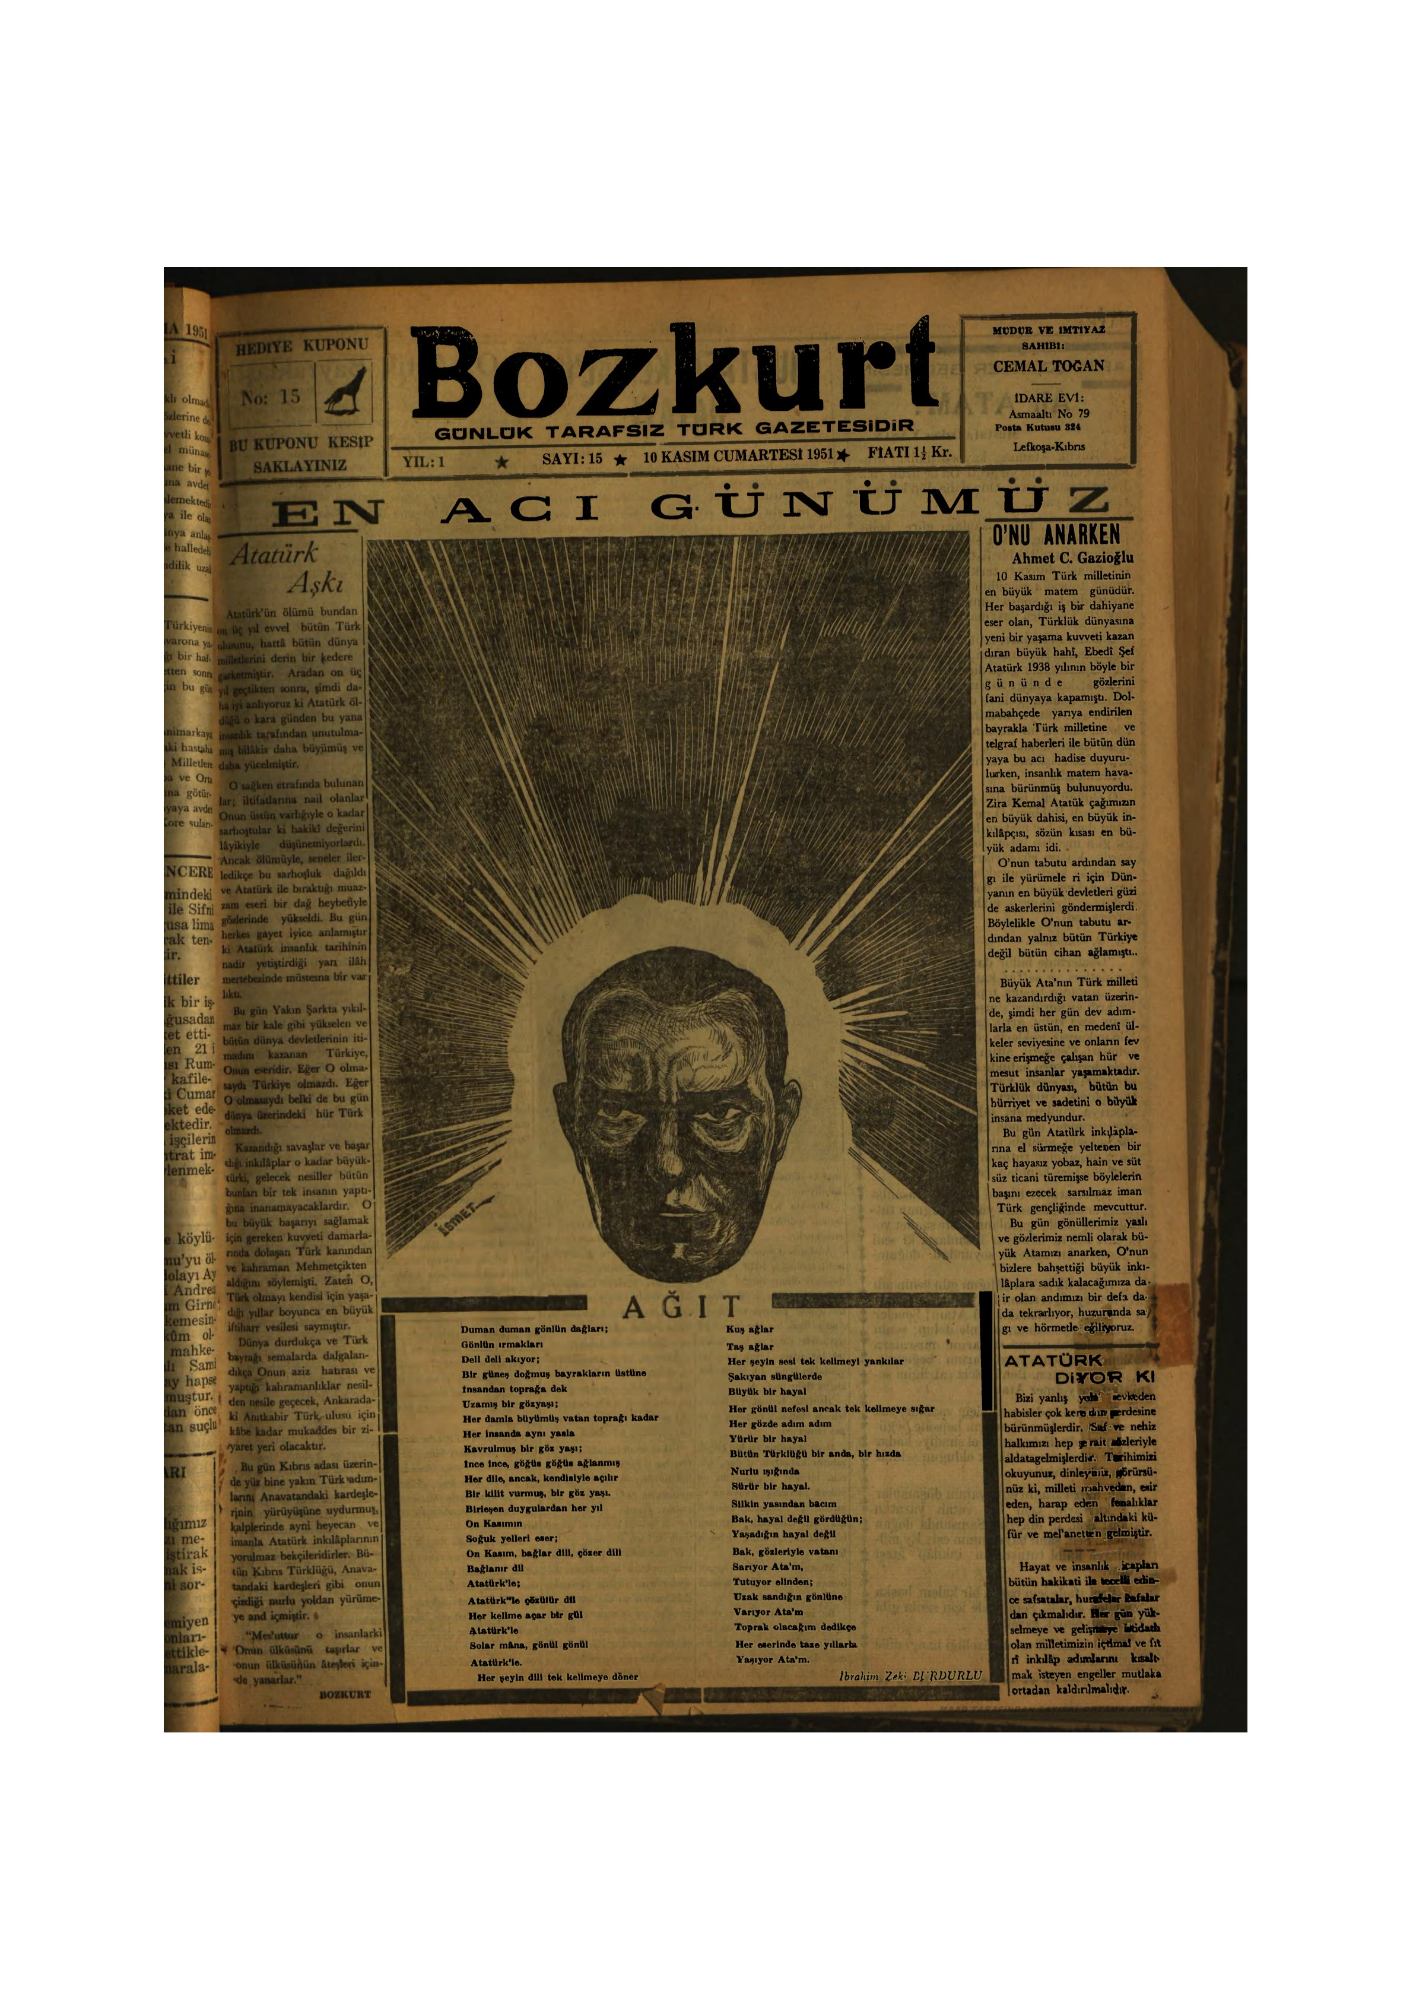
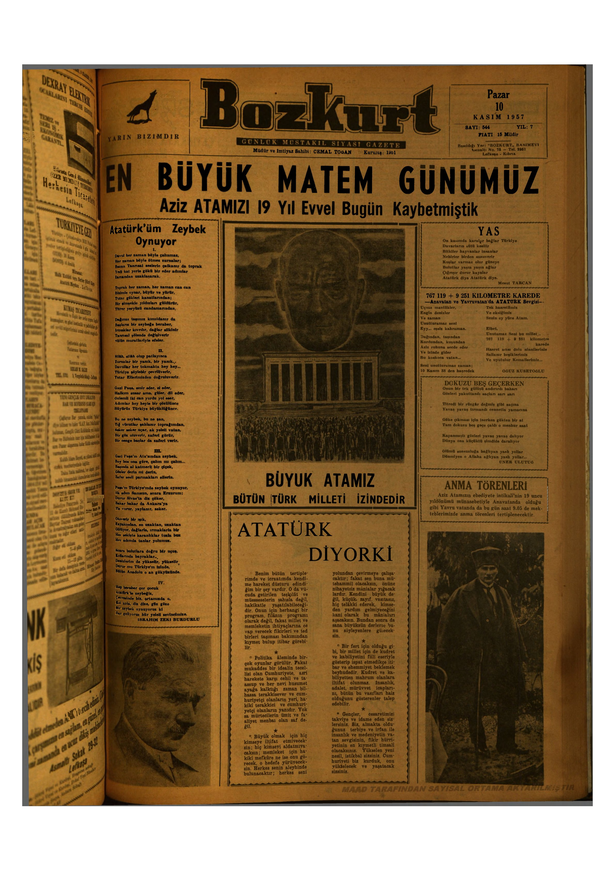
Ι. Ταυτότητα εφημερίδας
Στόχοι και αρχές εφημερίδας :
[…]Döneminde çıkan diğer üç günlük gazeteyi eleştirmek için değil, her sınıf halkın çeşitli ihtiyaçlarını belirterek, ada üzerindeki benliği hissettirerek halkın haklarını korumak amacıyla çıkarılmıştır. Bununla dolayı gençlerin, halkın varlığını ilgilendiren pek çok konudan haberdar olmadığını belirterek bu eksiklikleri gidermek.
Μη άσκηση κριτικής στις άλλες ημερήσιες τ/κ εφημερίδες (Hürsöz (M. Fevzi Alirıza), İstiklal (M. Necati Özkan), Halkın Sesi (Fazıl Küçük)
Προστασία των δικαιωμάτων του λαού
Καταγραφή των αναγκών όλων των κοινωνικών τάξεων
Συνειδητοποίηση της εθνοτικής τους ταυτότητας
Η πιο θλιβερή μέρα της ζωής μας
Ανήμερα του θανάτου του Kemal Atatürk
Το πιο μεγάλο πένθος :
19 χρόνια από τότε που χάσαμε τον φίλτατο πατέρα μας
Kıbrıs Türk Gazeteciler Birliği (KTGB), Kıbrıs Türk Basın Tarihi, Söylem Matbaacılık, Lefkoşa, 2012.
Σάββατο
10 Νοεμβρίου 1951
Κυριακή
10 Νοεμβρίου 1957

Slide 12




Ι. Ταυτότητα εφημερίδας
Α. C. Gazioğlu
"Kıbrıs Türk halkı,
Rum baskısı altında ezilmek istemiyorsan seni daima koruyacak olan Türk gazetelerini destekle, satın al ve oku"
" Τουρκικέ Κυπριακέ λαέ,
αν δεν θέλετε να συντριβείτε κάτω από την ε/κ πίεση, υποστηρίξτε, αγοράστε και διαβάστε τις τουρκικές εφημερίδες οι οποίες θα σας προστατεύουν πάντα».
Η Κύπρος υπό βρετανική διοίκηση
Δύο ίσοι και κυρίαρχοι λαοί
Η Κυπριακή Δημοκρατία υπό τον κλοιό της Ένωσης
Οι Τούρκοι στην Κύπρο

Slide 13
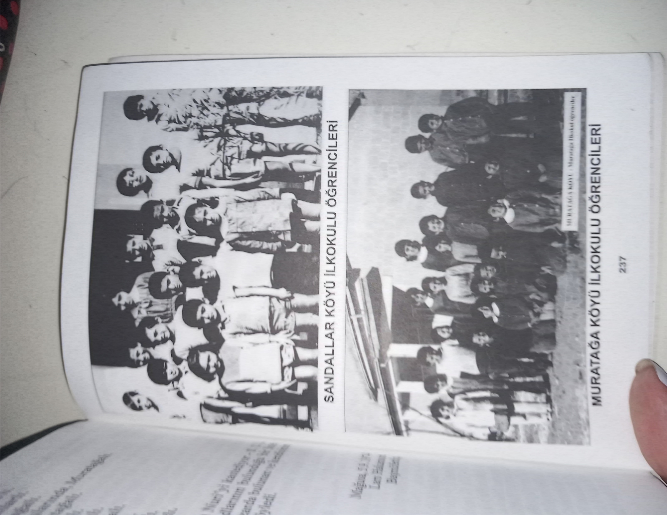
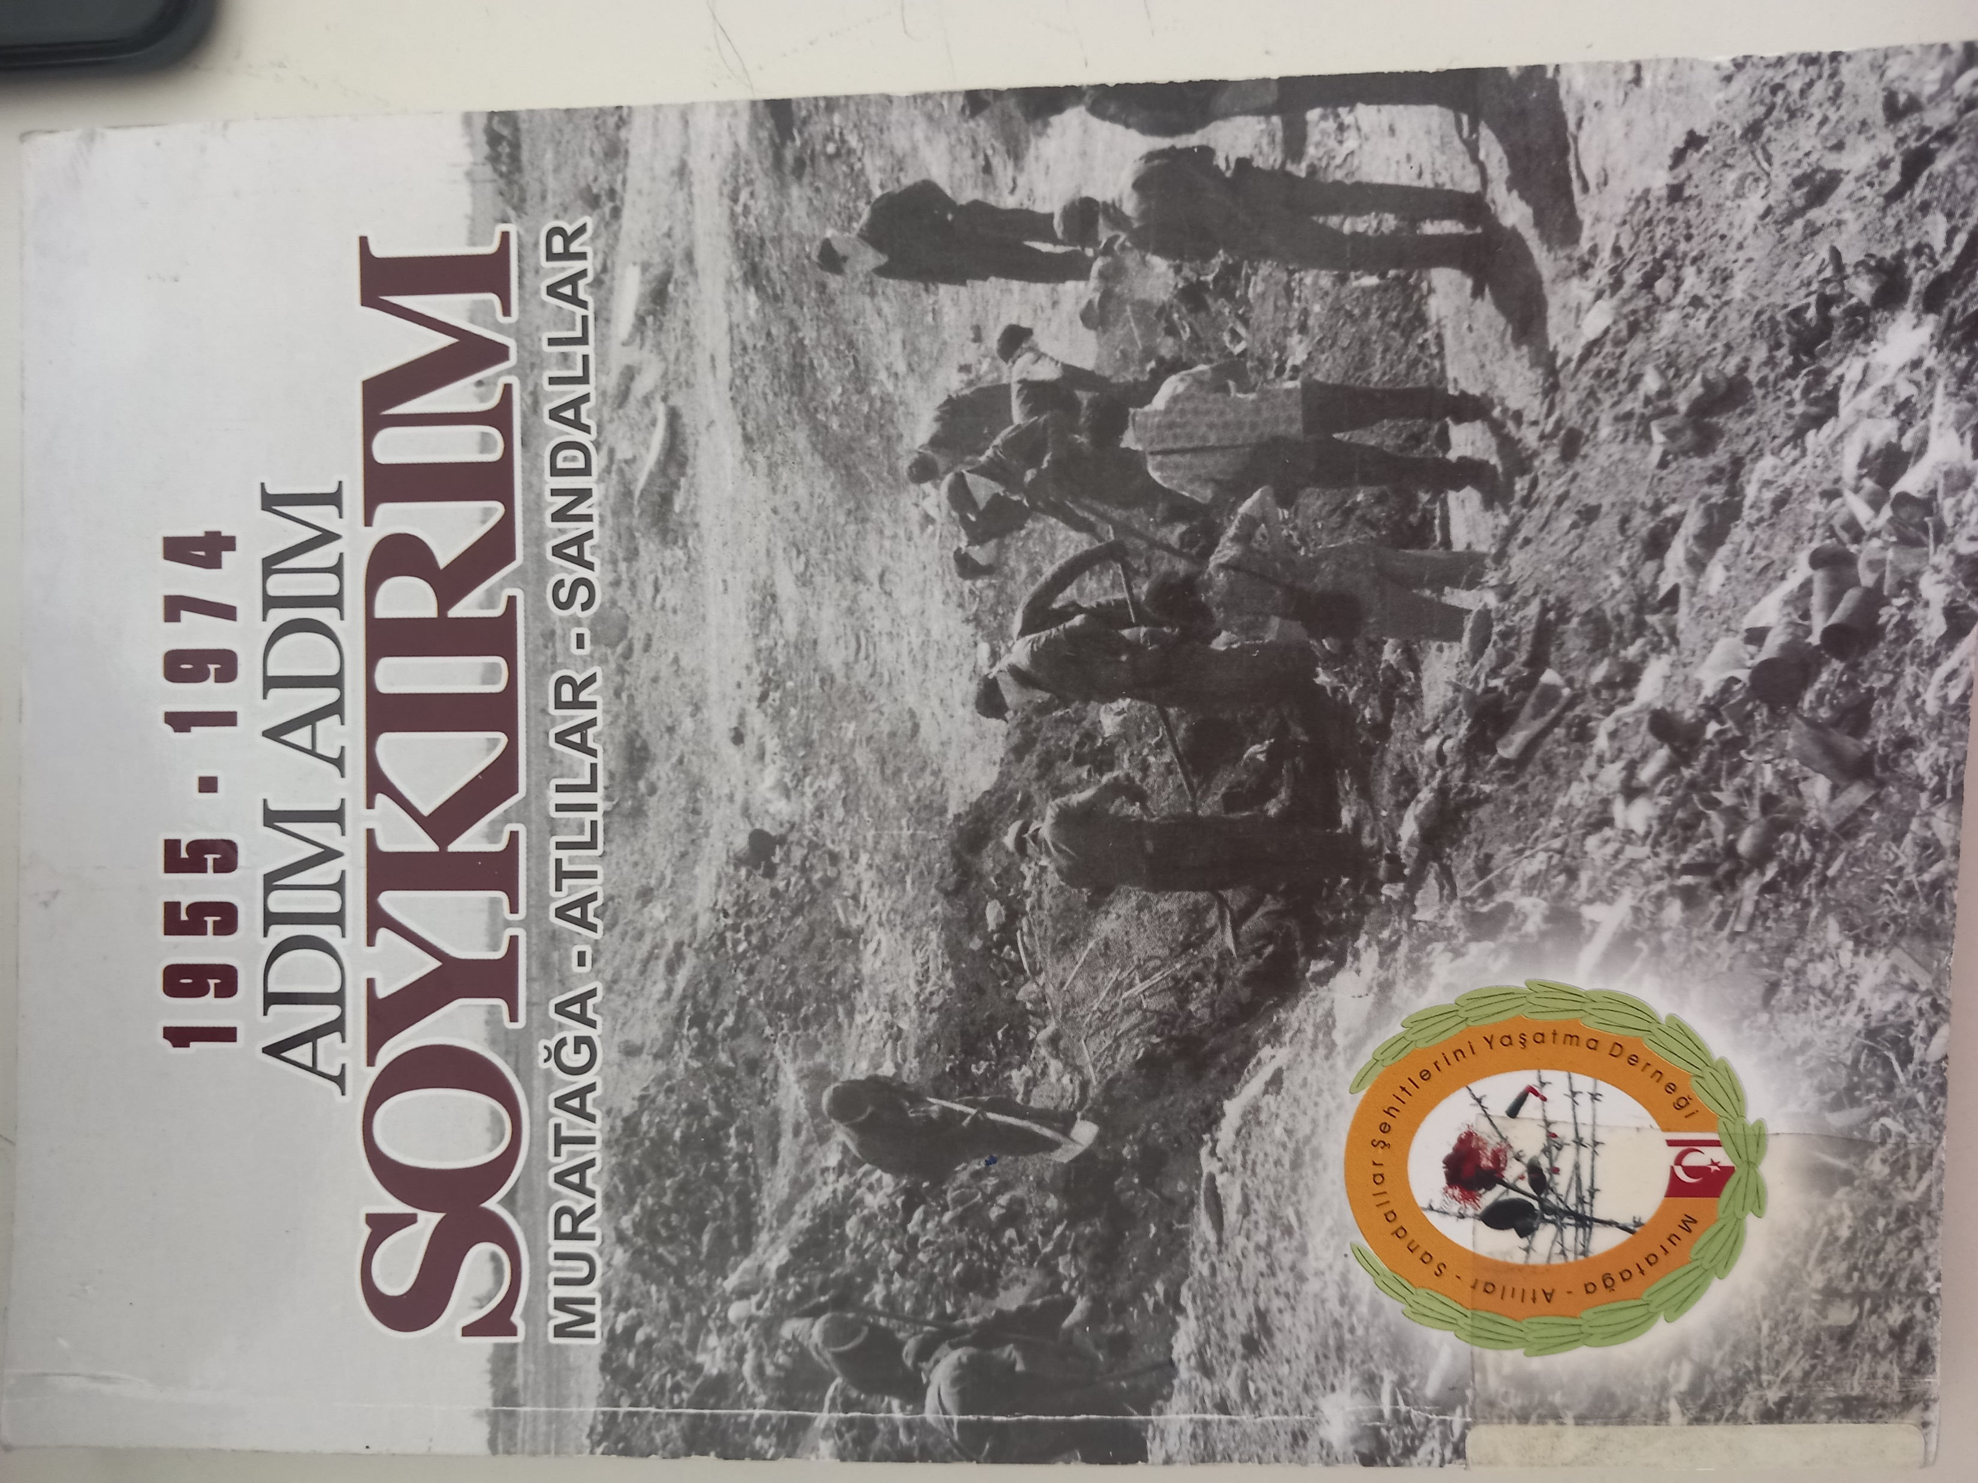
ΙΙ. Φωτογραφική Πρακτική & Εξουσία
Η λειτουργία της φωτογραφίας ως :
φορέα οπτικών μηνυμάτων,
ενός εγχειρήματος αναπαραγωγής εθνικών και φυλετικών προτύπων,
ενός μηχανισμού «εικονογράφησης» της λεκτικής αφήγησης,
μιας υπόμνησης θανάτου,
μιας πρόκλησης στο συναισθηματισμό.
«Η πολιτική εξουσία ενέταξε τις τέχνες στον χώρο των ενδιαφερόντων της, άλλοτε για να τις χαλιναγωγήσει κι άλλοτε σαν άλλοθι για την ουσιαστική της προς αυτήν αδιαφορία. Μόνο που με την τέχνη δύσκολα συμβιβάζεται η τέχνη της πολιτικής. Η τελευταία έχει ανάγκη από διερευνήσεις και ισορροπίες συμφερόντων, από χάραξη στρατηγικής και από στόχους. Διαστάσεις άγνωστες, αν όχι επιβλαβείς, για την τέχνη. Είναι αλήθεια βέβαια πως η τέχνη είχε πάντοτε σχέσεις εξάρτησης και ταυτόχρονα αντιδικίας με την εκάστοτε εξουσία.» (Πλάτων Ριβέλλης,2000:79)
Σύλλογος εις μνήμην των ηρώων των χωρίων Μαράθα – Αλόδα – Σανταλάρης (2010)
Τίτλος : 1955-1974
Βήμα βήμα η γενοκτονία
Μαράθα – Αλόδα – Σανταλάρης
Οι μαθητές του Δημοτικού Σχολείου Σανταλάρη.
Οι μαθητές του Δημοτικού Σχολείου Μαράθας.

Slide 14
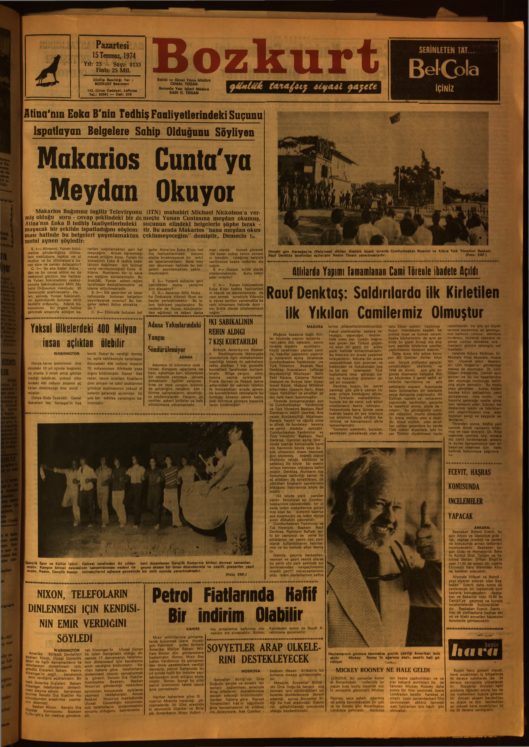
ΙΙΙ. Φωτογραφίες από τα πρωτοσέλιδα της τ/κ εφημερίδας Bozkurt του 1974 : Η συγκρότηση ενός αφηγήματος

Slide 15
Önceki gün Karaağaç'ta (Pelatusa) dikilen Atatürk büstü törenle Cumhurbaşkan Muavini ve Kıbrıs Türk Yönetimi Başkanı Rauf Denktaş tarafından açılmıştır.
Η προτομή του Atatürk που είχε στηθεί στο χωριό Karaağaç (Πελαθούσα) την προηγούμενη ημέρα. Ο αντιπρόεδρος και πρόεδρος της Τουρκοκυπριακής Διοίκησης, Rauf Denktaş, εγκαινίασε την τελετή.

Slide 16
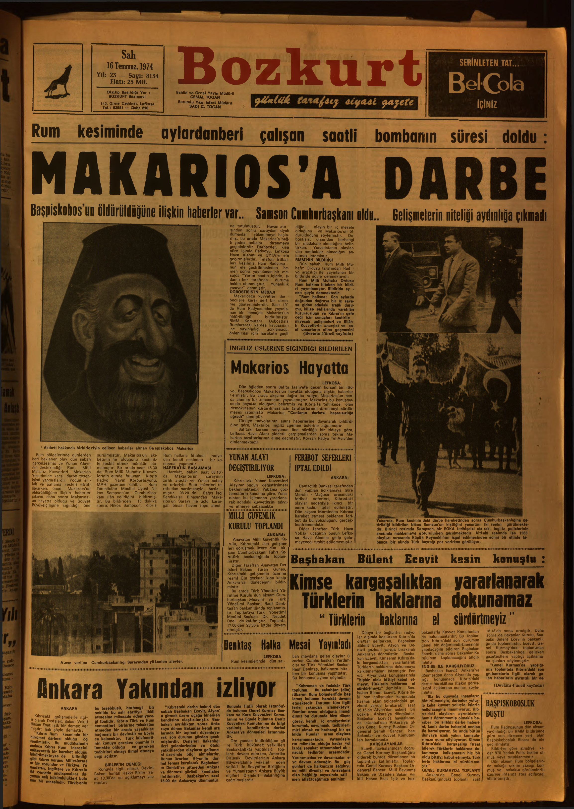
16 Ιουλίου 1974

Slide 17
Akibeti hakkında birbirleriyle çelişen haberler alınan Başpiskobos Makarios.
Αρχιεπίσκοπος Μακάριος, για την τύχη του οποίου έχουν ληφθεί συγκεχυμένες φήμες.
Ateşe verilen Cumhurbaşkanlığı Sarayından yükselen alevler.
Το Προεδρικό Μέγαρο πυρπολήθηκε και παραδόθηκε στις φλόγες.

Slide 18
Yukarıda, Rum kesimindeki darbe hareketinden sonra Cumhurbaşkanlığına getirildiği bildirilen Nikos Samsun'un kişiliğini yansıtan iki resim görülmektedir. Birinci resimde Sampson, bir EOKA tedhişçisi olarak, Ingiliz polislerinin arasında mahkemeye götürülürken görülmektedir. Alttaki resimde ise 1963 olayları sırasında Küçük Kaymaklı'nın işgal edilmesinden sonra bir elinde tabanca, bir elinde Türk bayrağı poz verirken görülüyor.
Υπάρχουν δύο φωτογραφίες που αντικατοπτρίζουν την προσωπικότητα του Νίκου Σαμψών, ο οποίος τοποθετήθηκε στην προεδρία μετά το πραξικόπημα στην ελληνοκυπριακή πλευρά.
Στην πρώτη εικόνα ο Σαμψών, ως τρομοκράτης της ΕΟΚΑ, οδηγείται στο δικαστήριο με τη συνοδεία της βρετανικής αστυνομίας.
Στη δεύτερη εικόνα ποζάρει με ένα όπλο στο ένα χέρι και μια τουρκική σημαία στο άλλο μετά την κατάληψη της Ομορφίτας κατά τα γεγονότα του 1963.

Slide 19
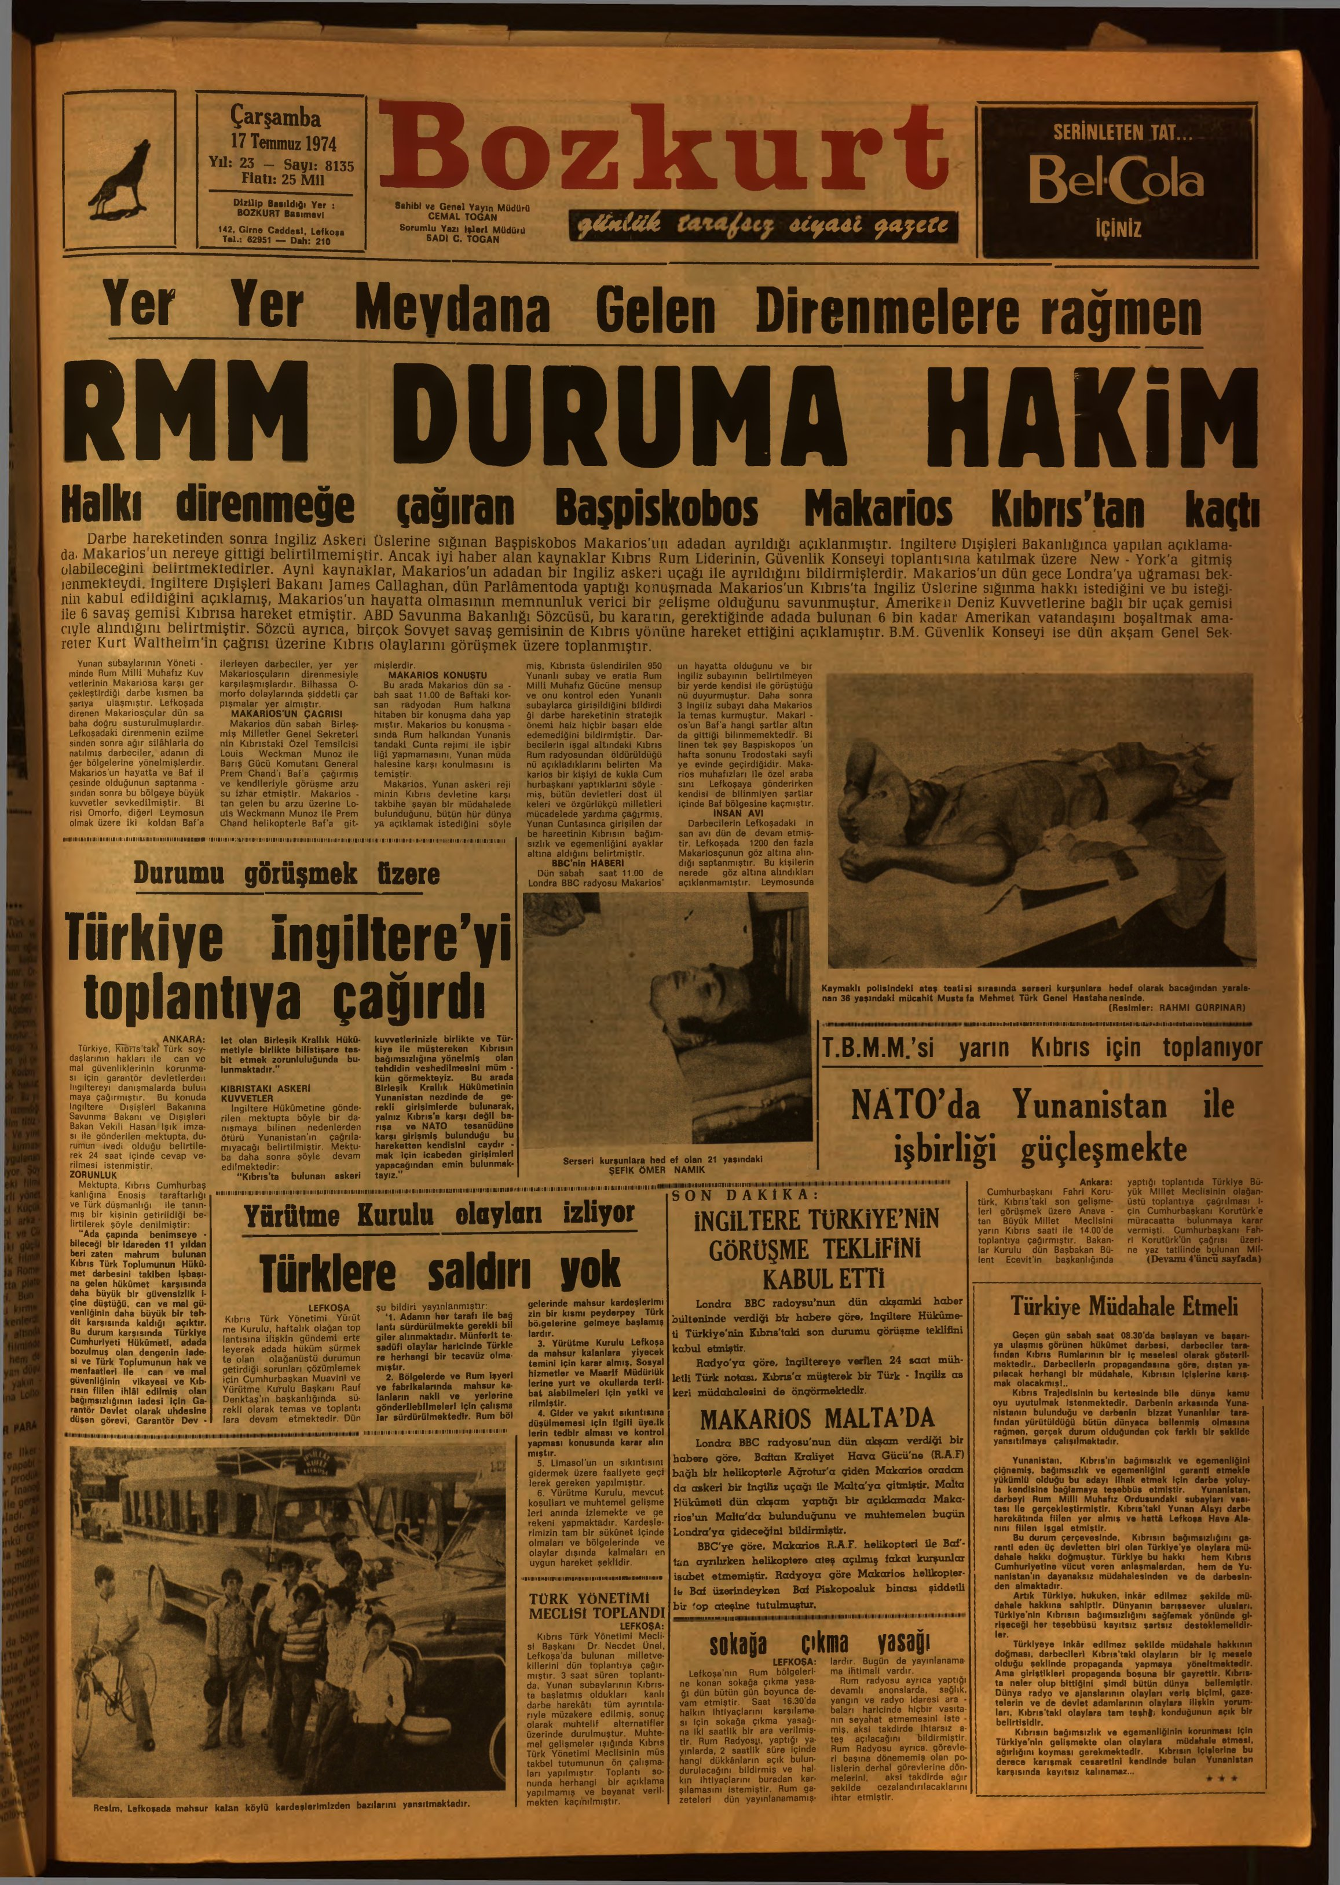
17 Ιουλίου 1974

Slide 20
Kaymaklı polisindeki ateş teatisi sırasında serseri kurşunlara hedef olarak bacağından yaralanan 36 yaşındaki mücahit Mustafa Mehmet Türk Genel Hastahanesinde. (Resimler: RAHMİ GÜRPINAR)
Στο Τουρκικό Γενικό Νοσοκομείο βρίσκεται ο 36χρονος μαχητής Mustafa Mehmet, ο οποίος τραυματίστηκε στο πόδι από αδέσποτες σφαίρες κατά την ανταλλαγή πυρών στον αστυνομικό σταθμό του Καϊμακλίου. (Εικόνες: RAHMİ GÜRPINAR)
Serseri kurşunlara hedef olan 21 yaşındaki ŞEFİK ÖMER NAMI
Ο 21χρονος ŞEFİK ÖMER NAMI, ο οποίος έγινε στόχος αδέσποτων σφαιρών.

Slide 21
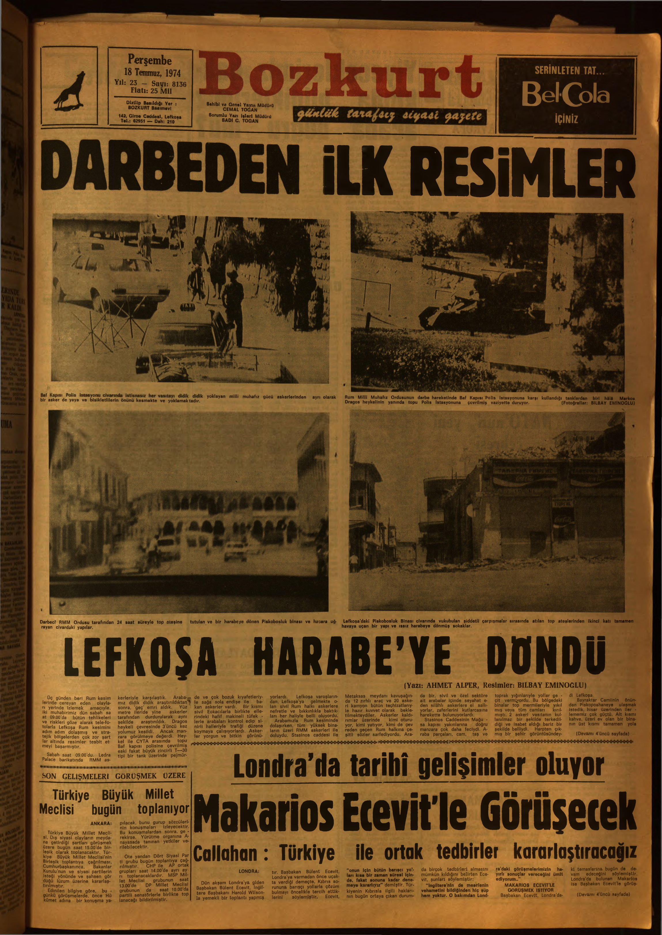
18 Ιουλίου 1974

Slide 22
Baf Kapısı Polis İstasyonu civarında istisnasız her vasıtayı didik didik yoklayan millî muhafız gücü askerlerinden ayrı olarak bir asker de yaya ve bisikletlerin önünü kesmekte ve yoklamaktadır.
Εκτός από τους στρατιώτες της Εθνικής Φρουράς που επιθεωρούν κάθε όχημα, γύρω από το Αστυνομικό Τμήμα της Πύλης Πάφου ένας στρατιώτης μπλοκάρει και ελέγχει πεζούς και ποδήλατα.

Slide 23
Rum Millî Muhafız Ordusunun darbe hareketinde Baf Kapısı Polis İstasyonuna karşı kullandığı tanklardan biri hâlâ Markos Dragos heykelinin yanında topu Polis İstasyonuna çevrilmiş vaziyette duruyor (Fotoğraflar: BILBAY EMİNOGLU)
Ένα από τα τανκς που χρησιμοποίησε η Εθνική Φρουρά κατά του Αστυνομικού Σταθμού της Πύλης Πάφου. Στέκεται ακόμη δίπλα στο άγαλμα του Μάρκου Δράκου με το όπλο του στραμμένο στο Αστυνομικό Τμήμα (Φωτογραφίες: BILBAY EMİNOGLU)

Slide 24
Darbeci RMM Ordusu tarafından 24 saat süreyle top ateşine tutulan ve bir harabeye dönen Piskobosluk binası ve hasara uğrayan civardaki yapılar.
Το κτίριο της Αρχιεπισκοπής που βομβαρδίστηκε από τους πραξικοπηματίες της Εθνικής Φρουράς και μετατράπηκε σε ερείπια. Τα γύρω κτίρια υπέστησαν ζημιές.

Slide 25
Lefkoşa'daki Piskobosluk Binası civarında vukubulan şiddetli çarpışmalar sırasında atılan top ateşlerinden İkinci katı tamamen havaya uçan bir yapı.
Ένα κτίριο του οποίου ο δεύτερος όροφος ανατινάχτηκε ολοσχερώς κατά τη διάρκεια των σφοδρών συγκρούσεων που σημειώθηκαν γύρω από την Αρχιεπισκοπή στη Λευκωσία.

Slide 26
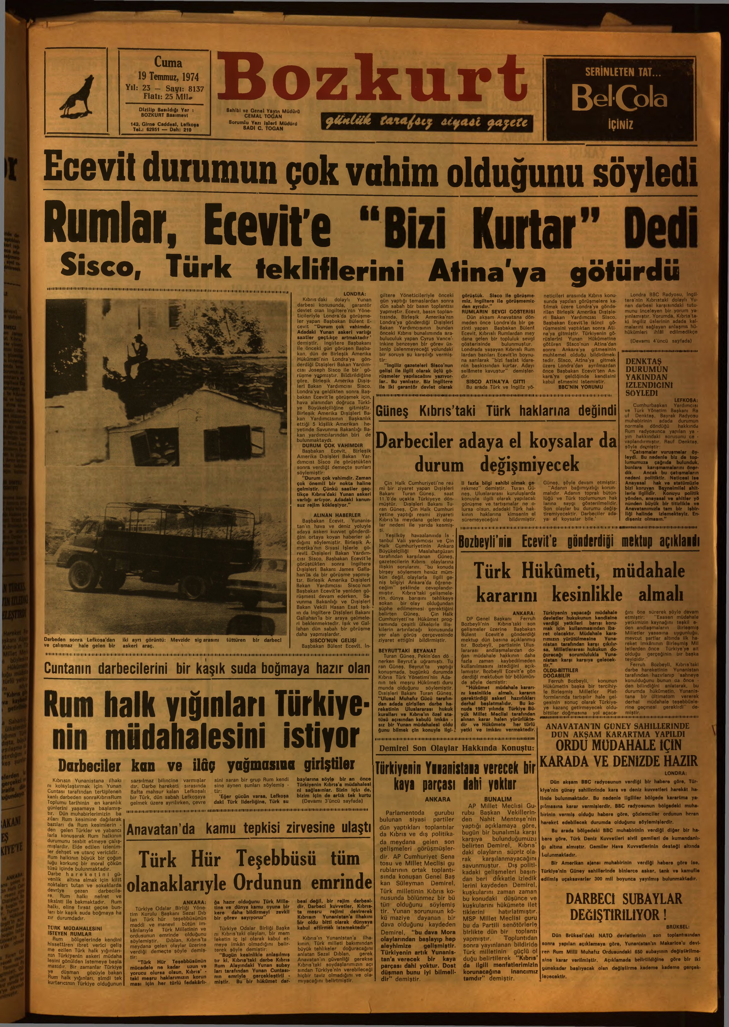
19 Ιουλίου 1974

Slide 27
Darbeden sonra Lefkoşa’ dan iki ayrı görüntü : Mevzide sigarasını tüttüren bir darbeci ve çalışmaz hale gelen bir askeri araç.
Δύο ξεχωριστές εικόνες από τη Λευκωσία μετά το πραξικόπημα:
Ένας πραξικοπηματίας καπνίζει και ένα στρατιωτικό όχημα σταθμευμένο.

Slide 28
25 Ιουλίου 1974

Slide 29
Adaya çıkan Türk silahlı kuvvetlerinin zırhlı birliğinin çiçeklerle donatılmış bir zırhlısı üzerinde Mehmetçiklerle mücahitlerimiz halkι selâmlayarak Girne Caddesinden geçerken.
Οι μαχητές και τα Mehmetçik μας οι οποίοι βρίσκονται σε ένα στολισμένο με λουλούδια ερπυστριοφόρο άρμα μάχης του τμήματος τεθωρακισμένων των τουρκικών ενόπλων δυνάμεων που αποβιβάστηκαν στο νησί.
Περνούν από τη Λεωφόρο Κερύνειας και χαιρετούν τον κόσμο.

Slide 30
Resim çekilirken bir ara hâtıra olarak sakladıkları Yunan bayrağını da açtılar önlerine.
Ομορφίτα :
Κατά τη λήψη της φωτογραφίας οι Τούρκοι στρατιώτες άνοιξαν μπροστά τους την ελληνική σημαία, την οποία κράτησαν ως ενθύμιο.
Küçük Kaymaklı'da her yerde Türk, her yerde Türk bayrağı var.
Στην Ομορφίτα υπάρχουν παντού Τούρκοι, παντού η τουρκική σημαία.

Slide 31
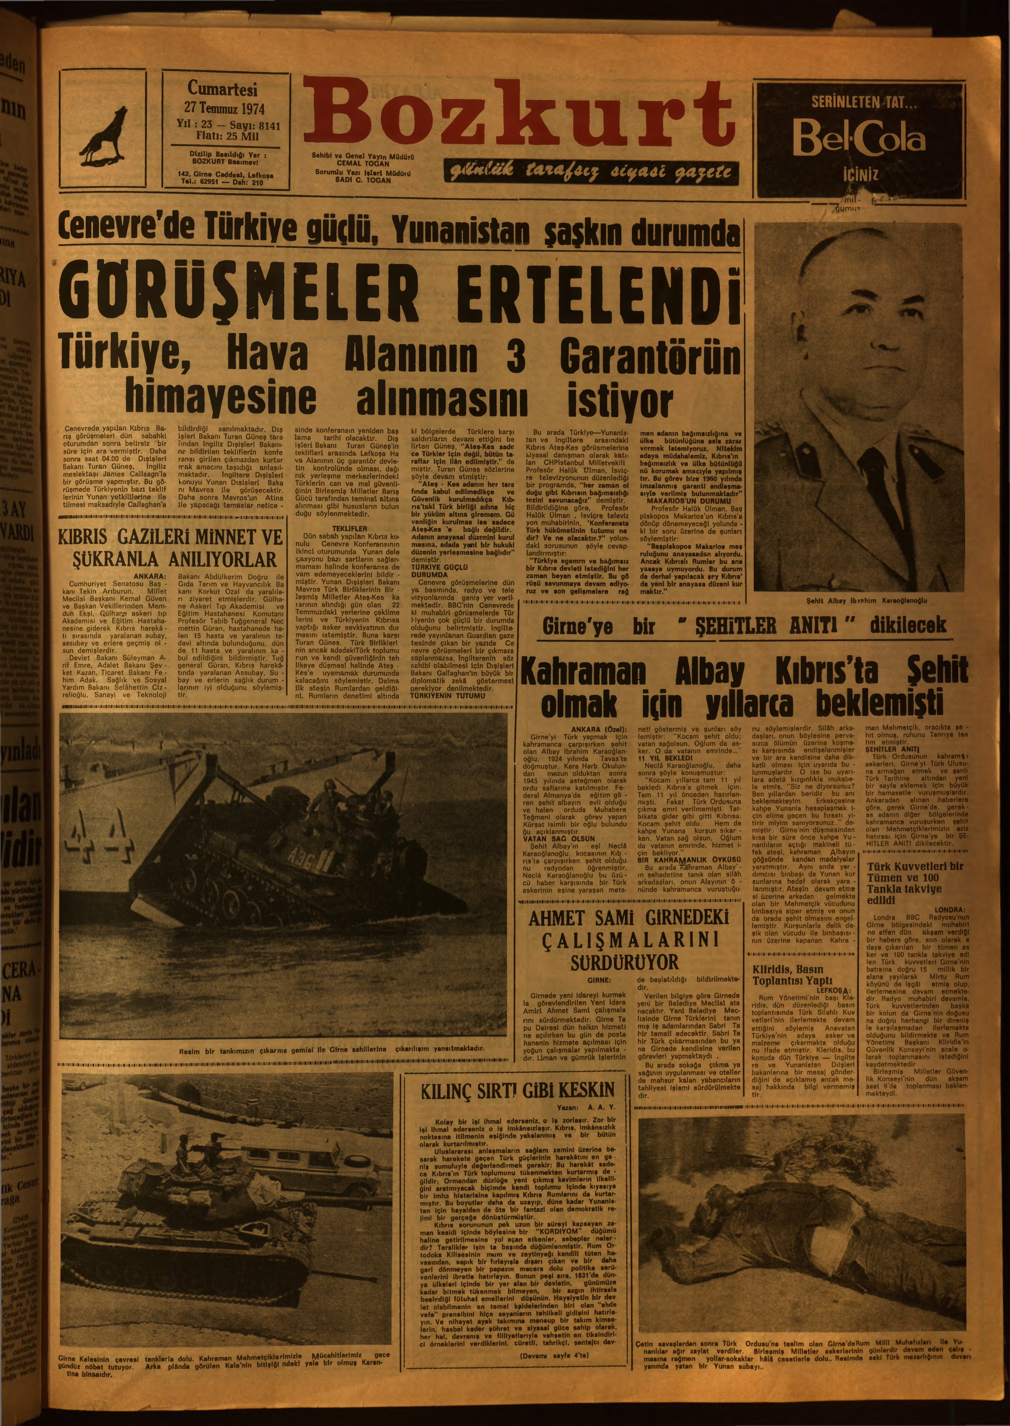
27 Ιουλίου 1974

Slide 32
Çetin savaşlardan sonra Türk Ordusu'na teslim olan Girne’de Rum Milli Muhafızları ile Yunanlılar ağır zayiat verdiler. Birleşmiş Milletler askerlerinin günlerdir devam eden çalışmasına rağmen yollar-sokaklar hâlâ cesetlerle dolu.. Resimde eski Türk mezarlığının duvarı yanında yatan bir Yunan subayı.
Η Εθνική Φρουρά και οι Ελλαδίτες υπέστησαν μεγάλες απώλειες στην Κερύνεια, η οποία παραδόθηκε στον Τουρκικό Στρατό μετά τις σκληρές μάχες. Παρά το έργο των στρατιωτών των Ηνωμένων Εθνών, οι δρόμοι και τα σοκάκια είναι γεμάτοι πτώματα.
Στην εικόνα, ένας Ελλαδίτης αξιωματικός βρίσκεται δίπλα στον τοίχο του παλιού τουρκικού νεκροταφείου.

Slide 33
Girne Kalesinin çevresi tanklarla dolu. Kahraman Mehmetçiklerimizle Mücahitlerimiz gece gündüz nöbet tutuyor. Arka plânda görülen Kale’nin bitişiğindeki yele bir olmuş Karantina binasıdı.
Η περιοχή γύρω από το Κάστρο της Κερύνειας είναι γεμάτη από τανκς. Οι ηρωικοί μαχητές μας και τα Mehmetçik φρουρούν μέρα και νύχτα.
Το κτίριο δίπλα στο Κάστρο που φαίνεται στο βάθος είναι το κτίριο της Καραντίνας.

Slide 34
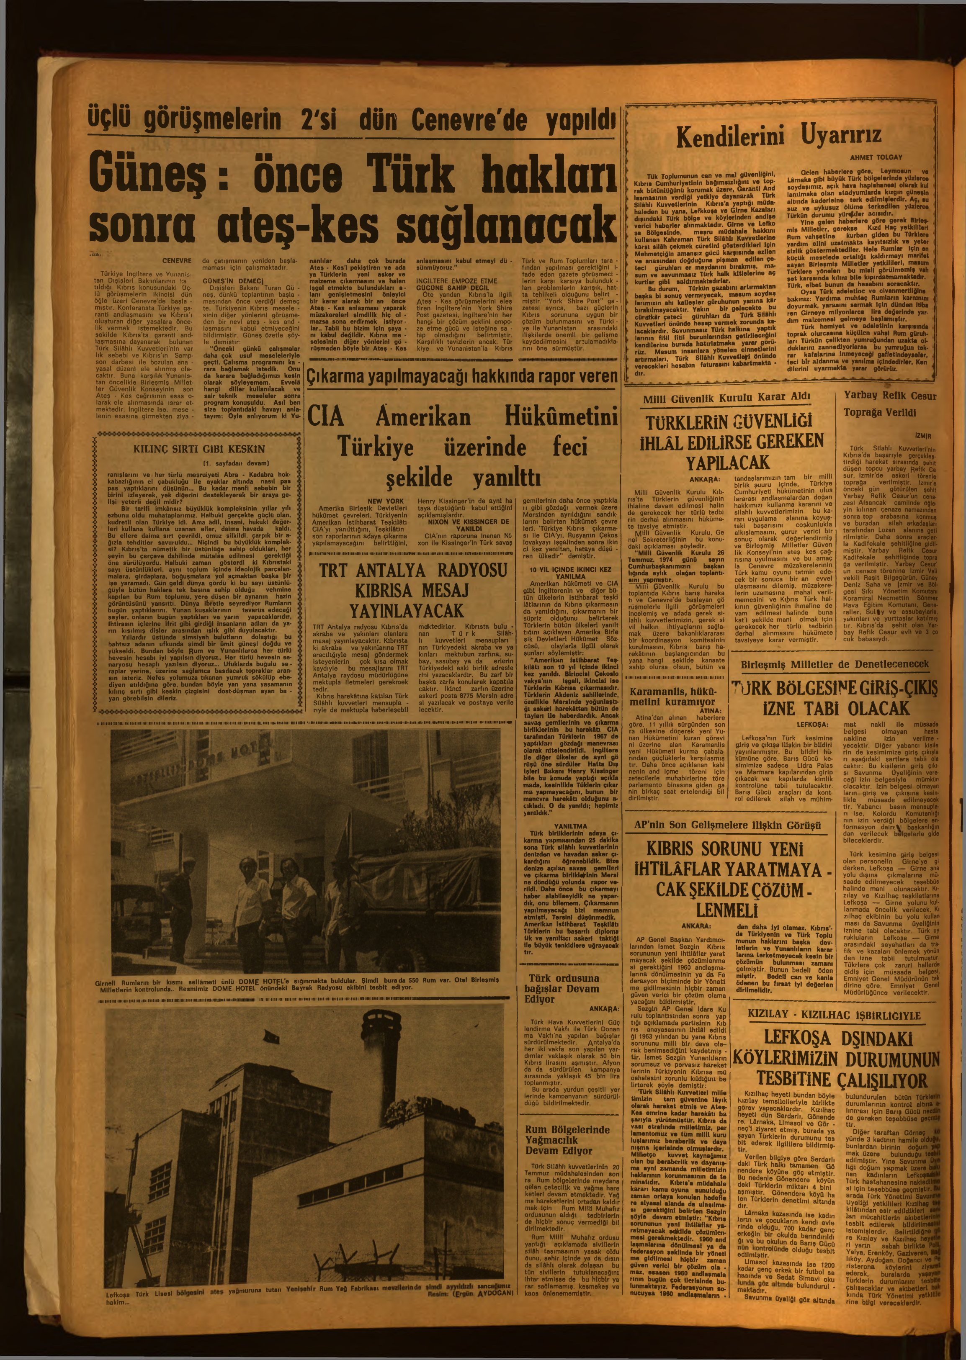
Girneli Rumların bir kısmı sellâmeti ünlü DOME HOTEL’e sığınmakta buldular. Şimdi burada 550 Rum var. Otel Birleşmiş Milletlerin kontrolunda.
Κάποιοι Ε/κ της Κερύνειας βρήκαν καταφύγιο στο περίφημο DOME HOTEL.
Τώρα υπάρχουν 550 Ε/κ εδώ.
Το ξενοδοχείο βρίσκεται υπό τον έλεγχο των Ηνωμένων Εθνών.

Slide 35
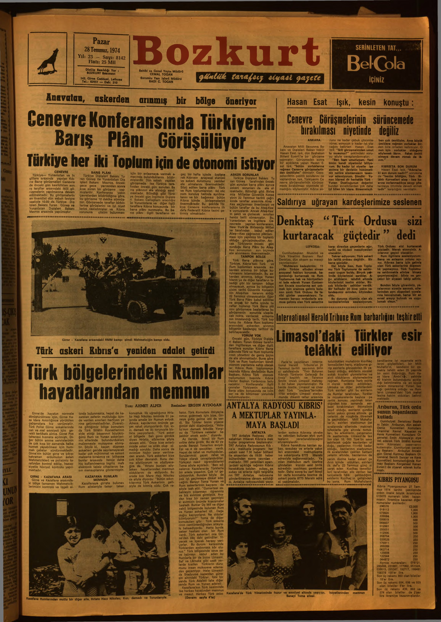
28 Ιουλίου 1974

Slide 36
Girne - Kazafana arasındaki RMM kampı şimdi Mehmetçiğin kampı oldu.
Το στρατόπεδο της Εθνικής Φρουράς μεταξύ Κερύνειας και Καζαφανίου έχει γίνει πλέον το στρατόπεδο των Mehmetçik.

Slide 37
Kazafana'da Türk Yönetiminde huzur ve emniyet altında yaşayan, hayatlarından memnun Banayi Toma ailesi.
Τα μέλη της οικογένειας του Παναγή Θωμά είναι ικανοποιημένα από τη ζωή τους, ζουν με ειρήνη και ασφάλεια υπό την τουρκική διοίκηση στο χωριό Καζάφανι.

Slide 38
Kazafana Rumlarından mutlu bir diğer aile, Hristo Hacı Nikolau, Kızı, damadı ve Torunlarıyla
Μια άλλη ευτυχισμένη οικογένεια Ε/κ από το χωριό Καζάφανι, ο Χρίστος Χατζηνικολάου με την κόρη, τον γαμπρό και τα εγγόνια του.

Slide 39
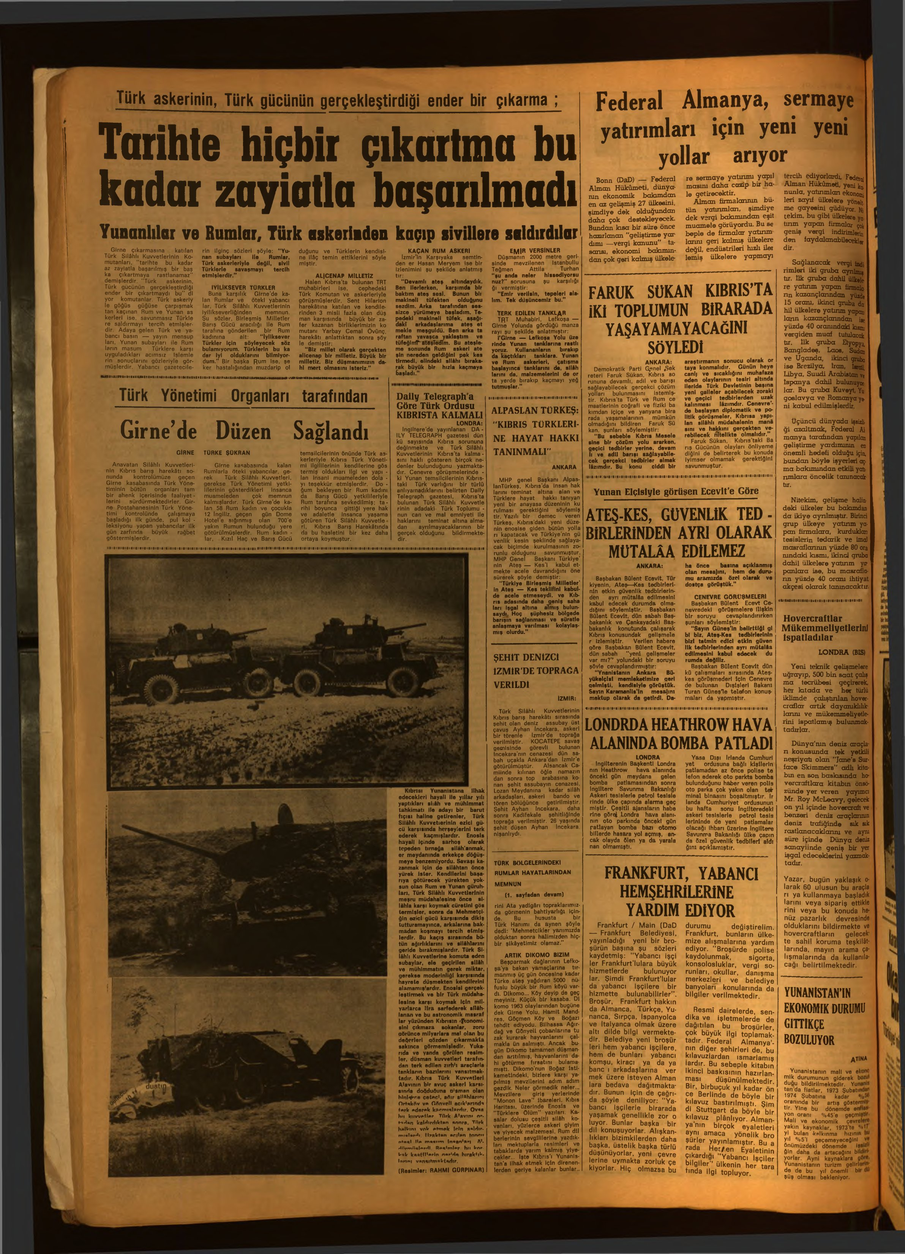
Kıbrısı Yunanıstana ilhak edecekleri hayali ile yıllar yılı yaptıkları silâh ve mühimmat tahkimatı ile adayı bir barut fıçısı haline getirenler, Türk Silâhlı Kuvvetlerinin ezici gücü karşısında herşeylerini terk ederek kaçmışlardır. Enosis hayali içinde sarhoş olarak tepeden tırnağa silâhlanmak, er meydanında erkekçe döğüşmeye benzemiyordu.
Αυτοί οι οποίοι μετέτρεψαν το νησί σε πυριτιδαποθήκη με τα όπλα και τα πυρομαχικά που μάζευαν όλα αυτά τα χρόνια, με το όνειρο να προσαρτήσουν την Κύπρο στην Ελλάδα, εγκατέλειψαν τα πάντα και τράπηκαν σε φυγή μπροστά στη συντριπτική δύναμη των Τουρκικών Ενόπλων Δυνάμεων.

Slide 40
Enosis hayali içinde sarhoş olarak tepeden tırnağa silâhlanmak, er meydanında erkekçe döğüşmeye benzemiyordu. Savaşı kazanmak için de silâhtan önce yürek ister. […]
Το να εξοπλιστείς μέχρι τα δόντια μεθυσμένος από το όνειρο της Ένωσης δεν μοιάζει με αντρική στρατιωτική συμπεριφορά.
Για να κερδίσεις τον πόλεμο, χρειάζεται θάρρος πριν από τα όπλα. […]

Slide 41
Bu kaçış sırasında bütün ağırlıklarını ve silâhlarını geride bırakmışlardır. Türk Silâhlı Kuvvetlerine komuta eden subaylar, ele geçirilen silâh ve mühimmatın gerek miktar, gerekse moderinliği karşısında hayrete düşmekten kendilerini alamamışlardır. Enosisi gerçekleştirmek ve bir Türk müdahalesine karşı koymak için milyarlarca lira sarfederek silâhlanan ve bu astronomik masraflar yüzünden Kibrisin economisini çıkmaza sokanlar, zoru görünce milyarlara mal olan bu değerleri qözden çıkarmakta sakınca görmemişledir. Yukarıda ve yanda görülen resimler, düşman kuvvetleri tarafından terk edilen zırhı araçlarla tankların bazılarını yansıtmaktadır[…]. (Resimler: RAHMİ GÜRPIN)
Κατά τη διάρκεια αυτής της φυγής, άφησαν πίσω όλα τα όπλα τους.
Οι αξιωματικοί που διοικούν τις Τουρκικές Ένοπλες Δυνάμεις εξεπλάγησαν τόσο από την ποσότητα των κατασχεθέντων όπλων και πυρομαχικών, όσο και από το γεγονός ότι ήταν προηγμένης τεχνολογίας.
Αυτοί οι οποίοι εξοπλίστηκαν ξοδεύοντας δισεκατομμύρια λίρες για να πραγματοποιήσουν την Ένωση και να αντισταθούν σε μια τουρκική εισβολή, αυτοί οι οποίοι έφεραν την κυπριακή οικονομία σε αδιέξοδο λόγω αυτών των αστρονομικών δαπανών, δεν αντιλήφθηκαν τη ματαιότητα του όλου εγχειρήματος.
Στις εικόνες μερικά από τα τεθωρακισμένα οχήματα και τα τανκς που εγκαταλείφθηκαν από τις εχθρικές δυνάμεις[…].

Slide 42
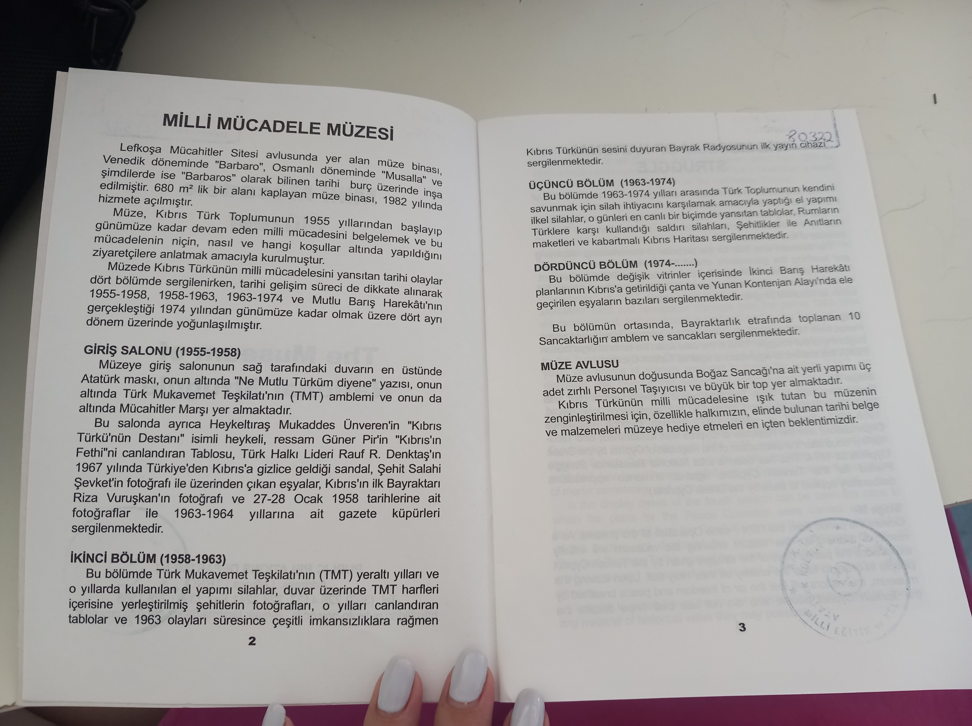
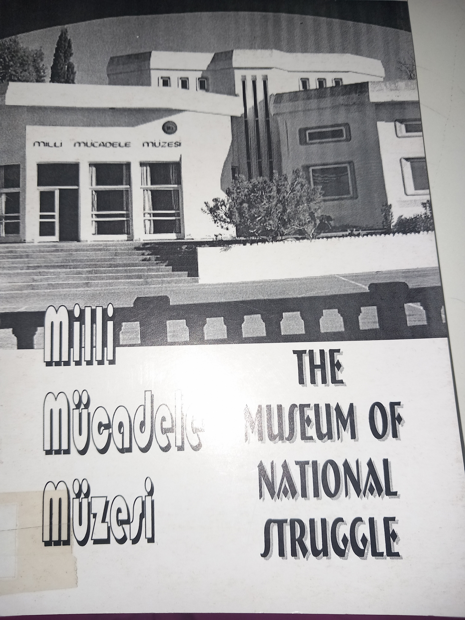

Slide 43
Μουσείο Εθνικού Αγώνα

Slide 44
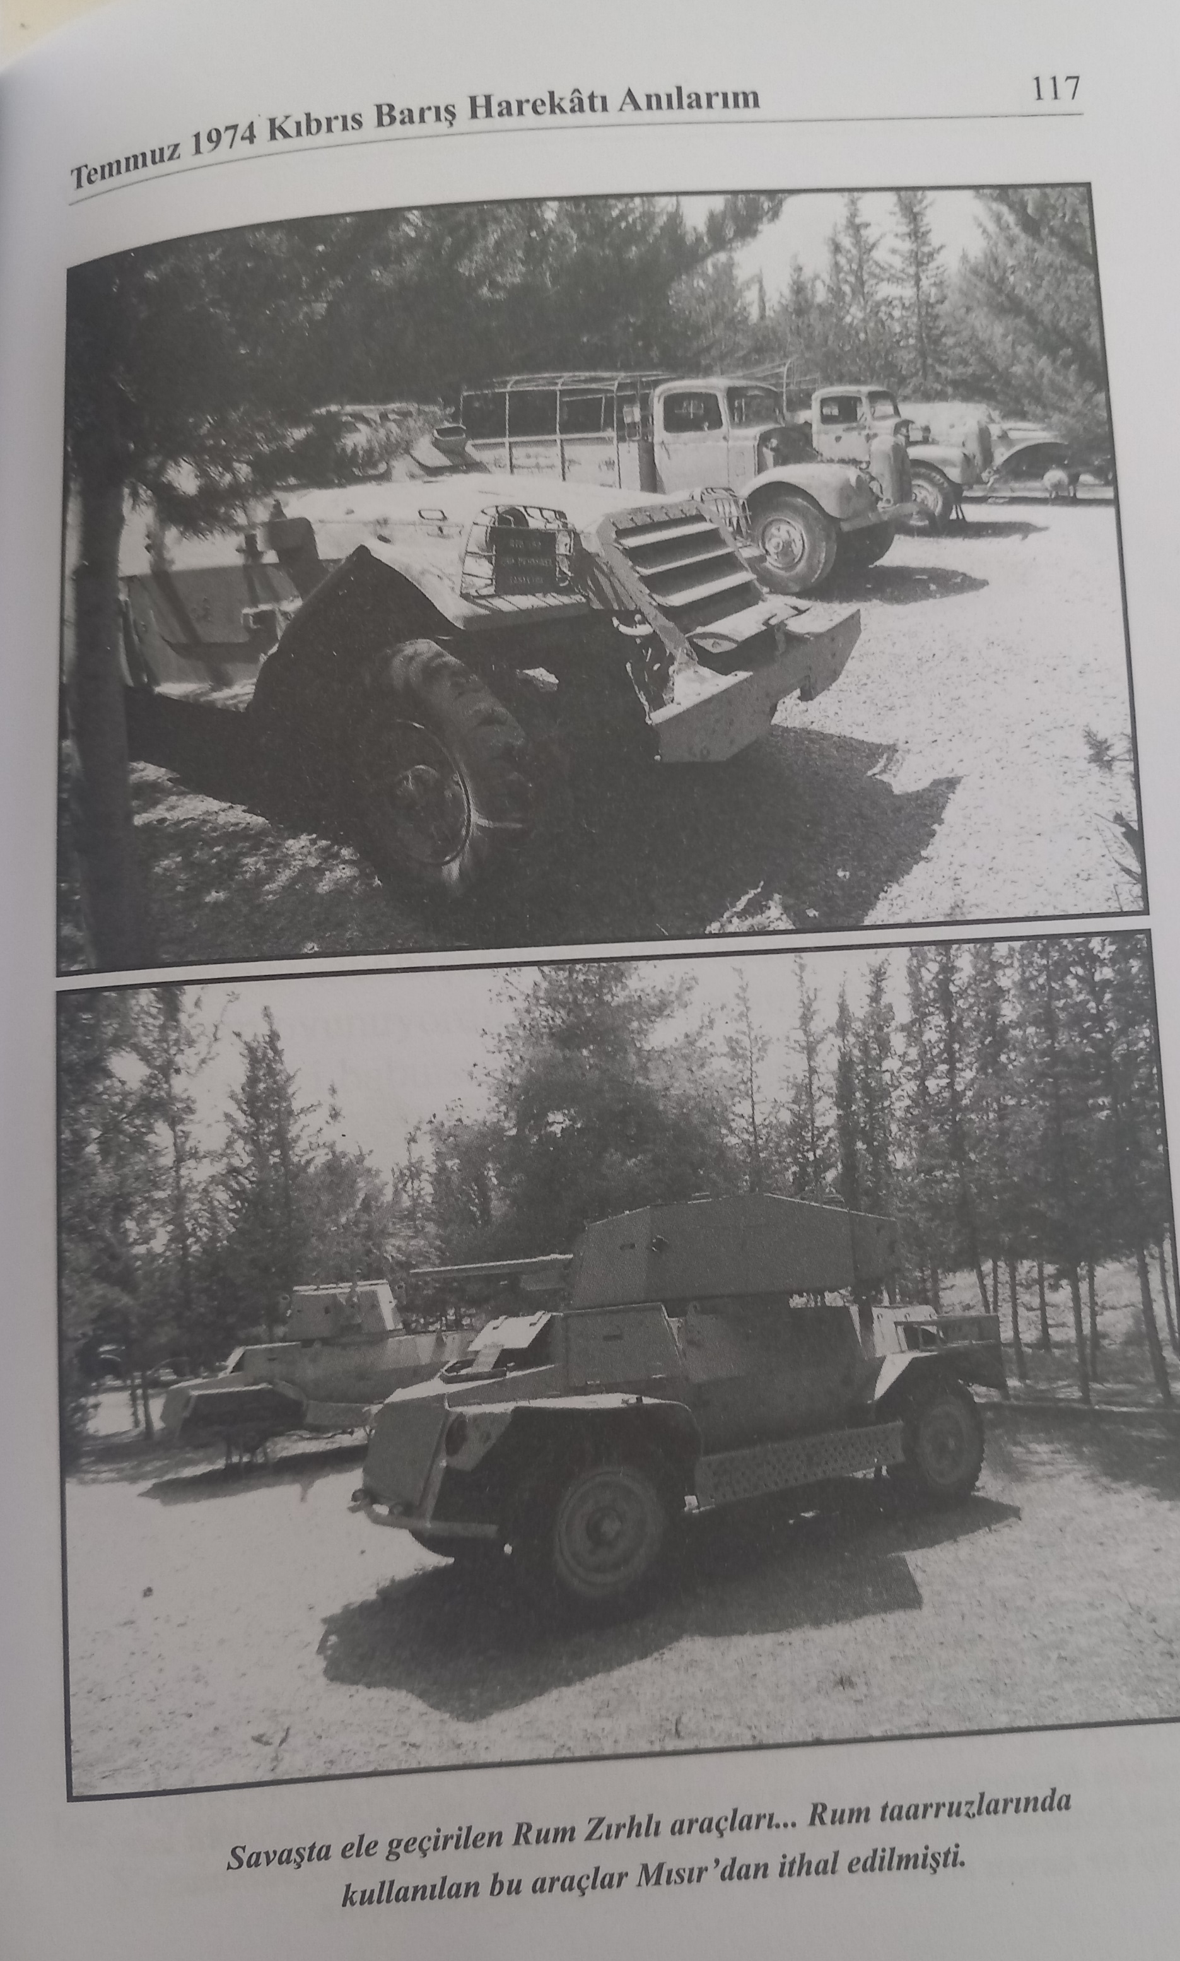
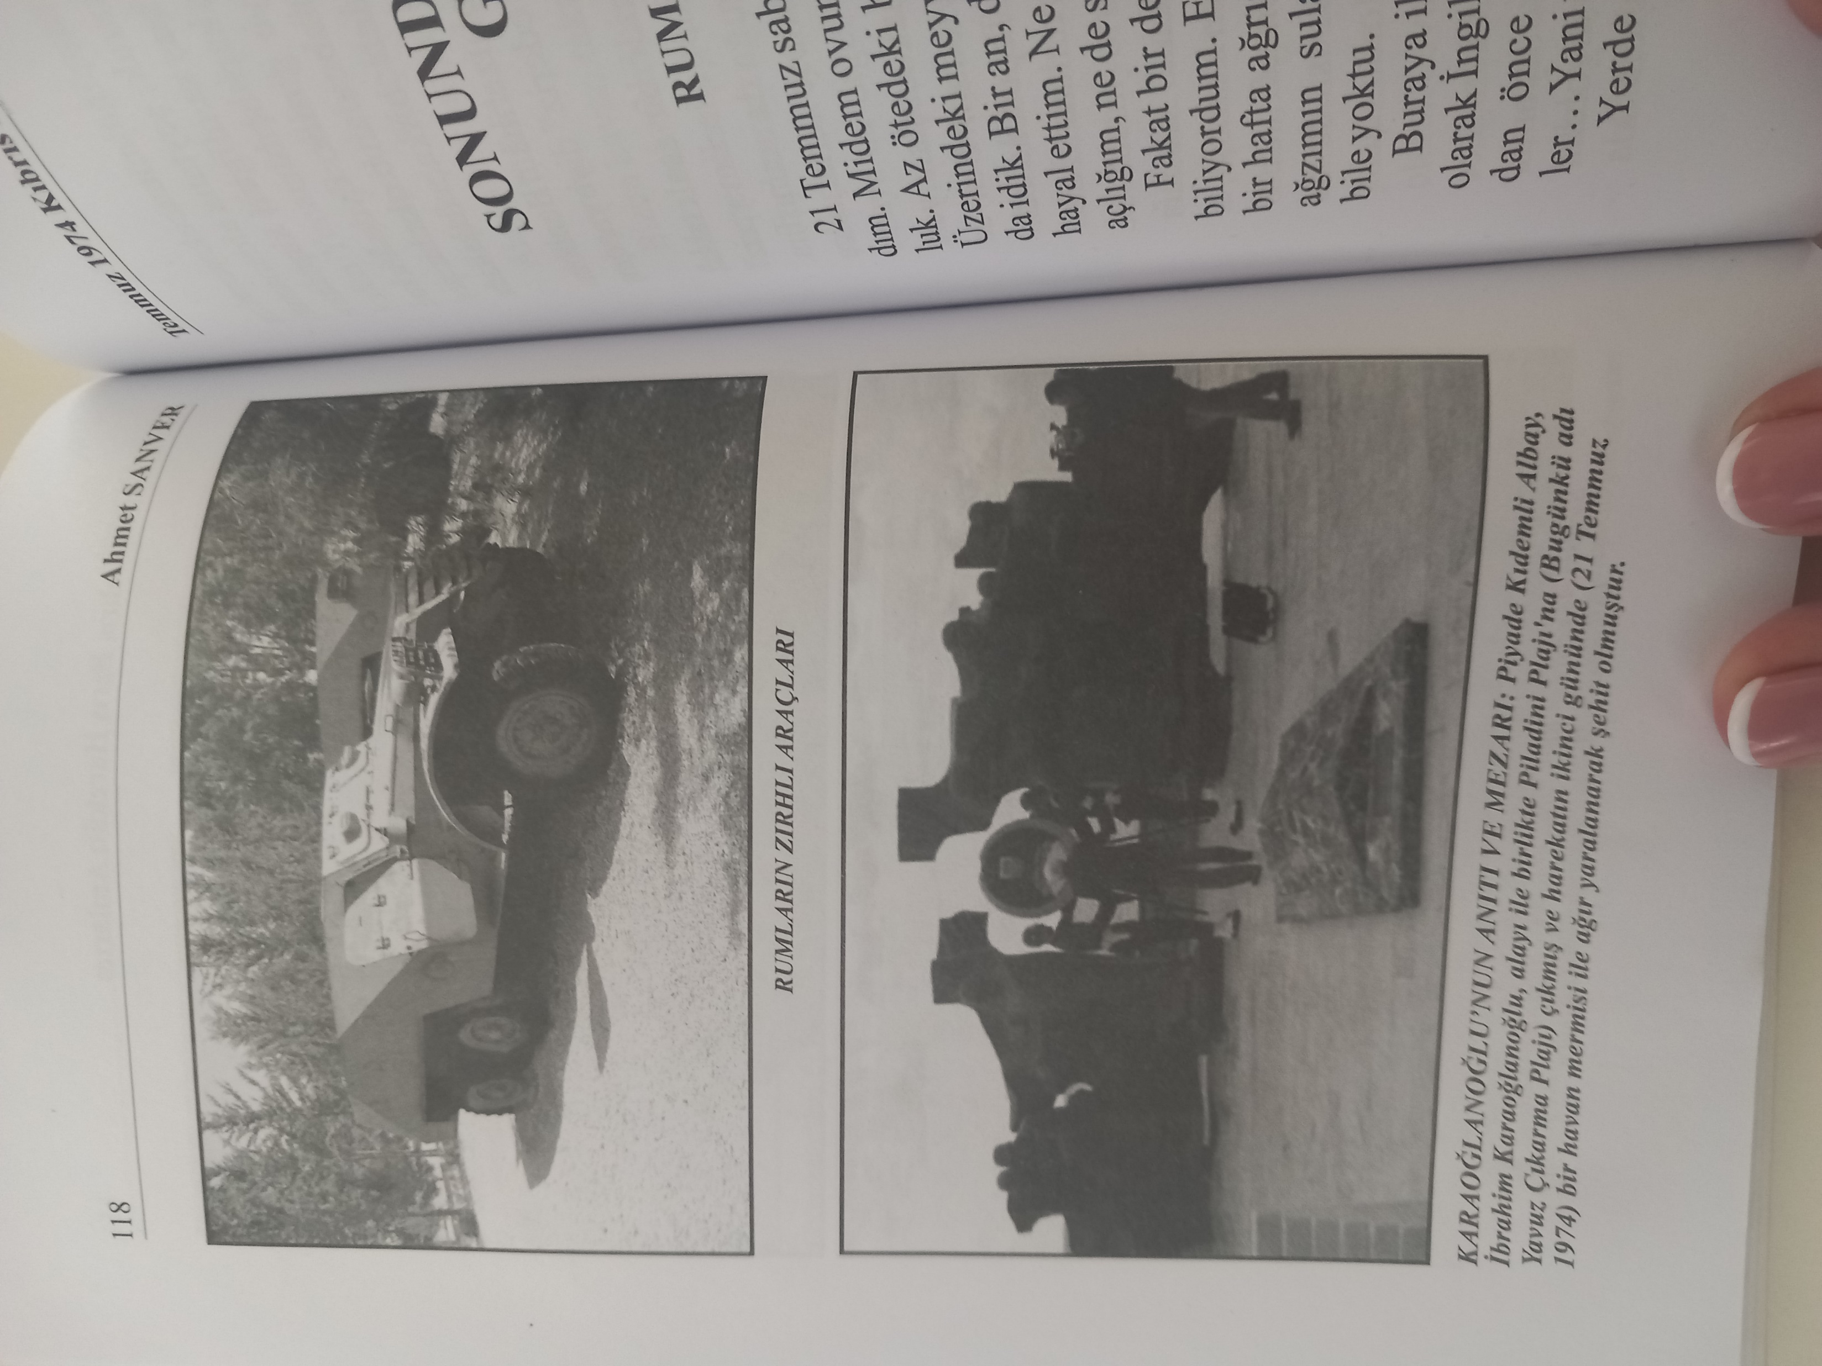
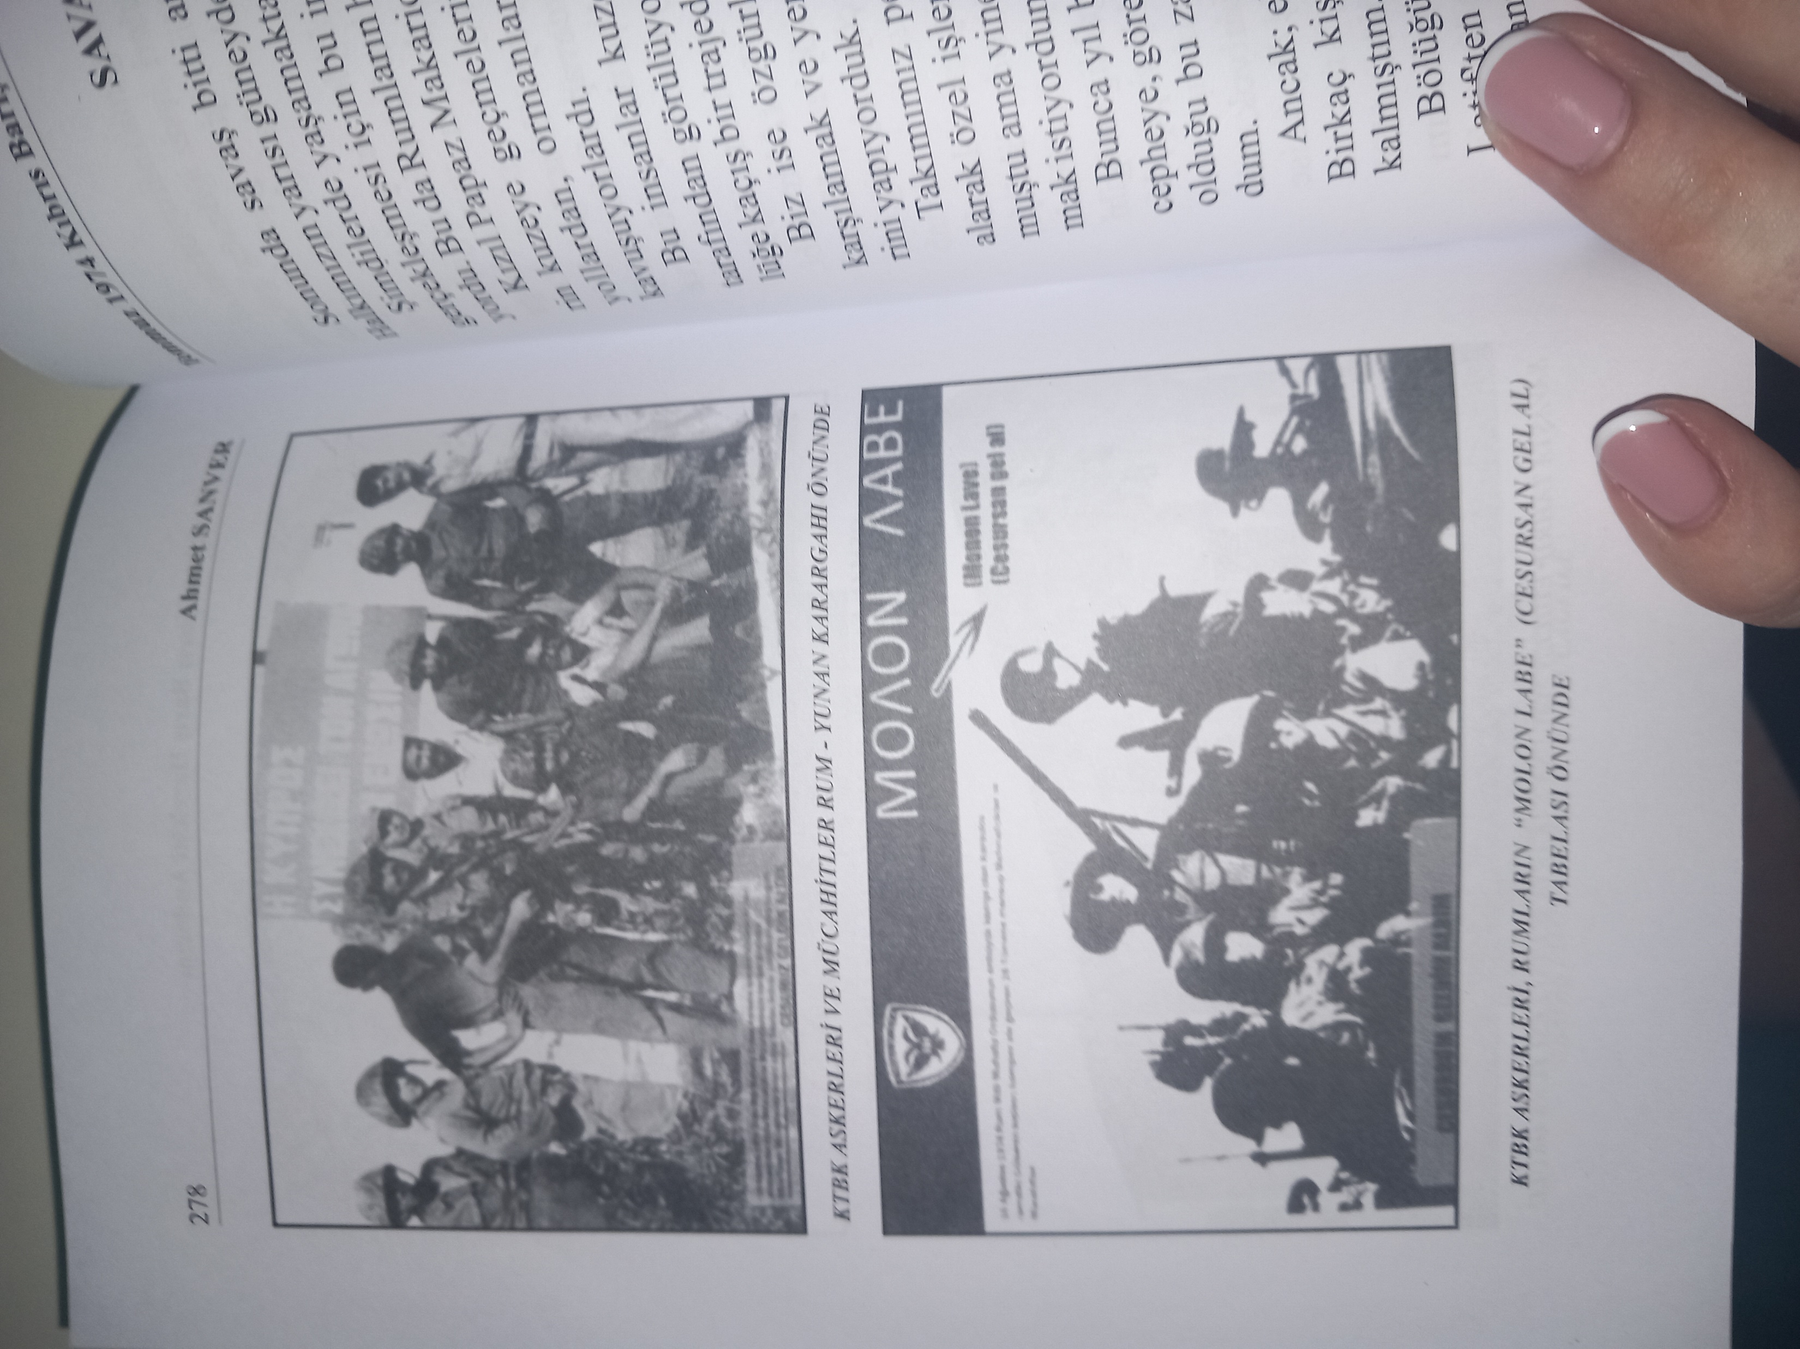
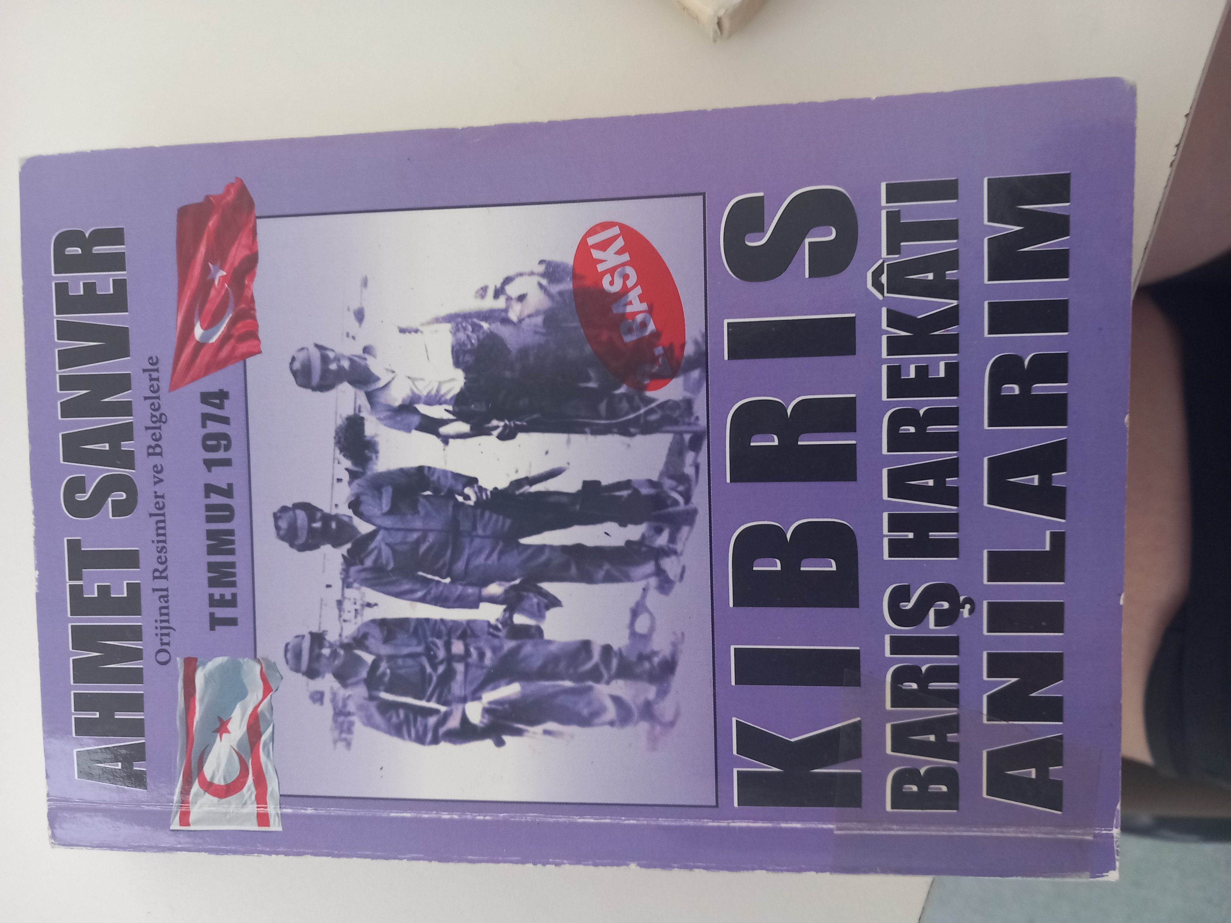
Μνημείο
συνταγματάρχη İbrahim Karaoğlanoğlu
Yavuz çıkarma plajı "Παραλία απόβασης των ατρόμητων"
Μπροστά από το στρατόπεδο ΕΛΔΥΚ
Ο ελληνικός οπλισμός ως έκθεμα
«Η Κύπρος συνεχίζει τον αγώνα για την ένωση"

Slide 45
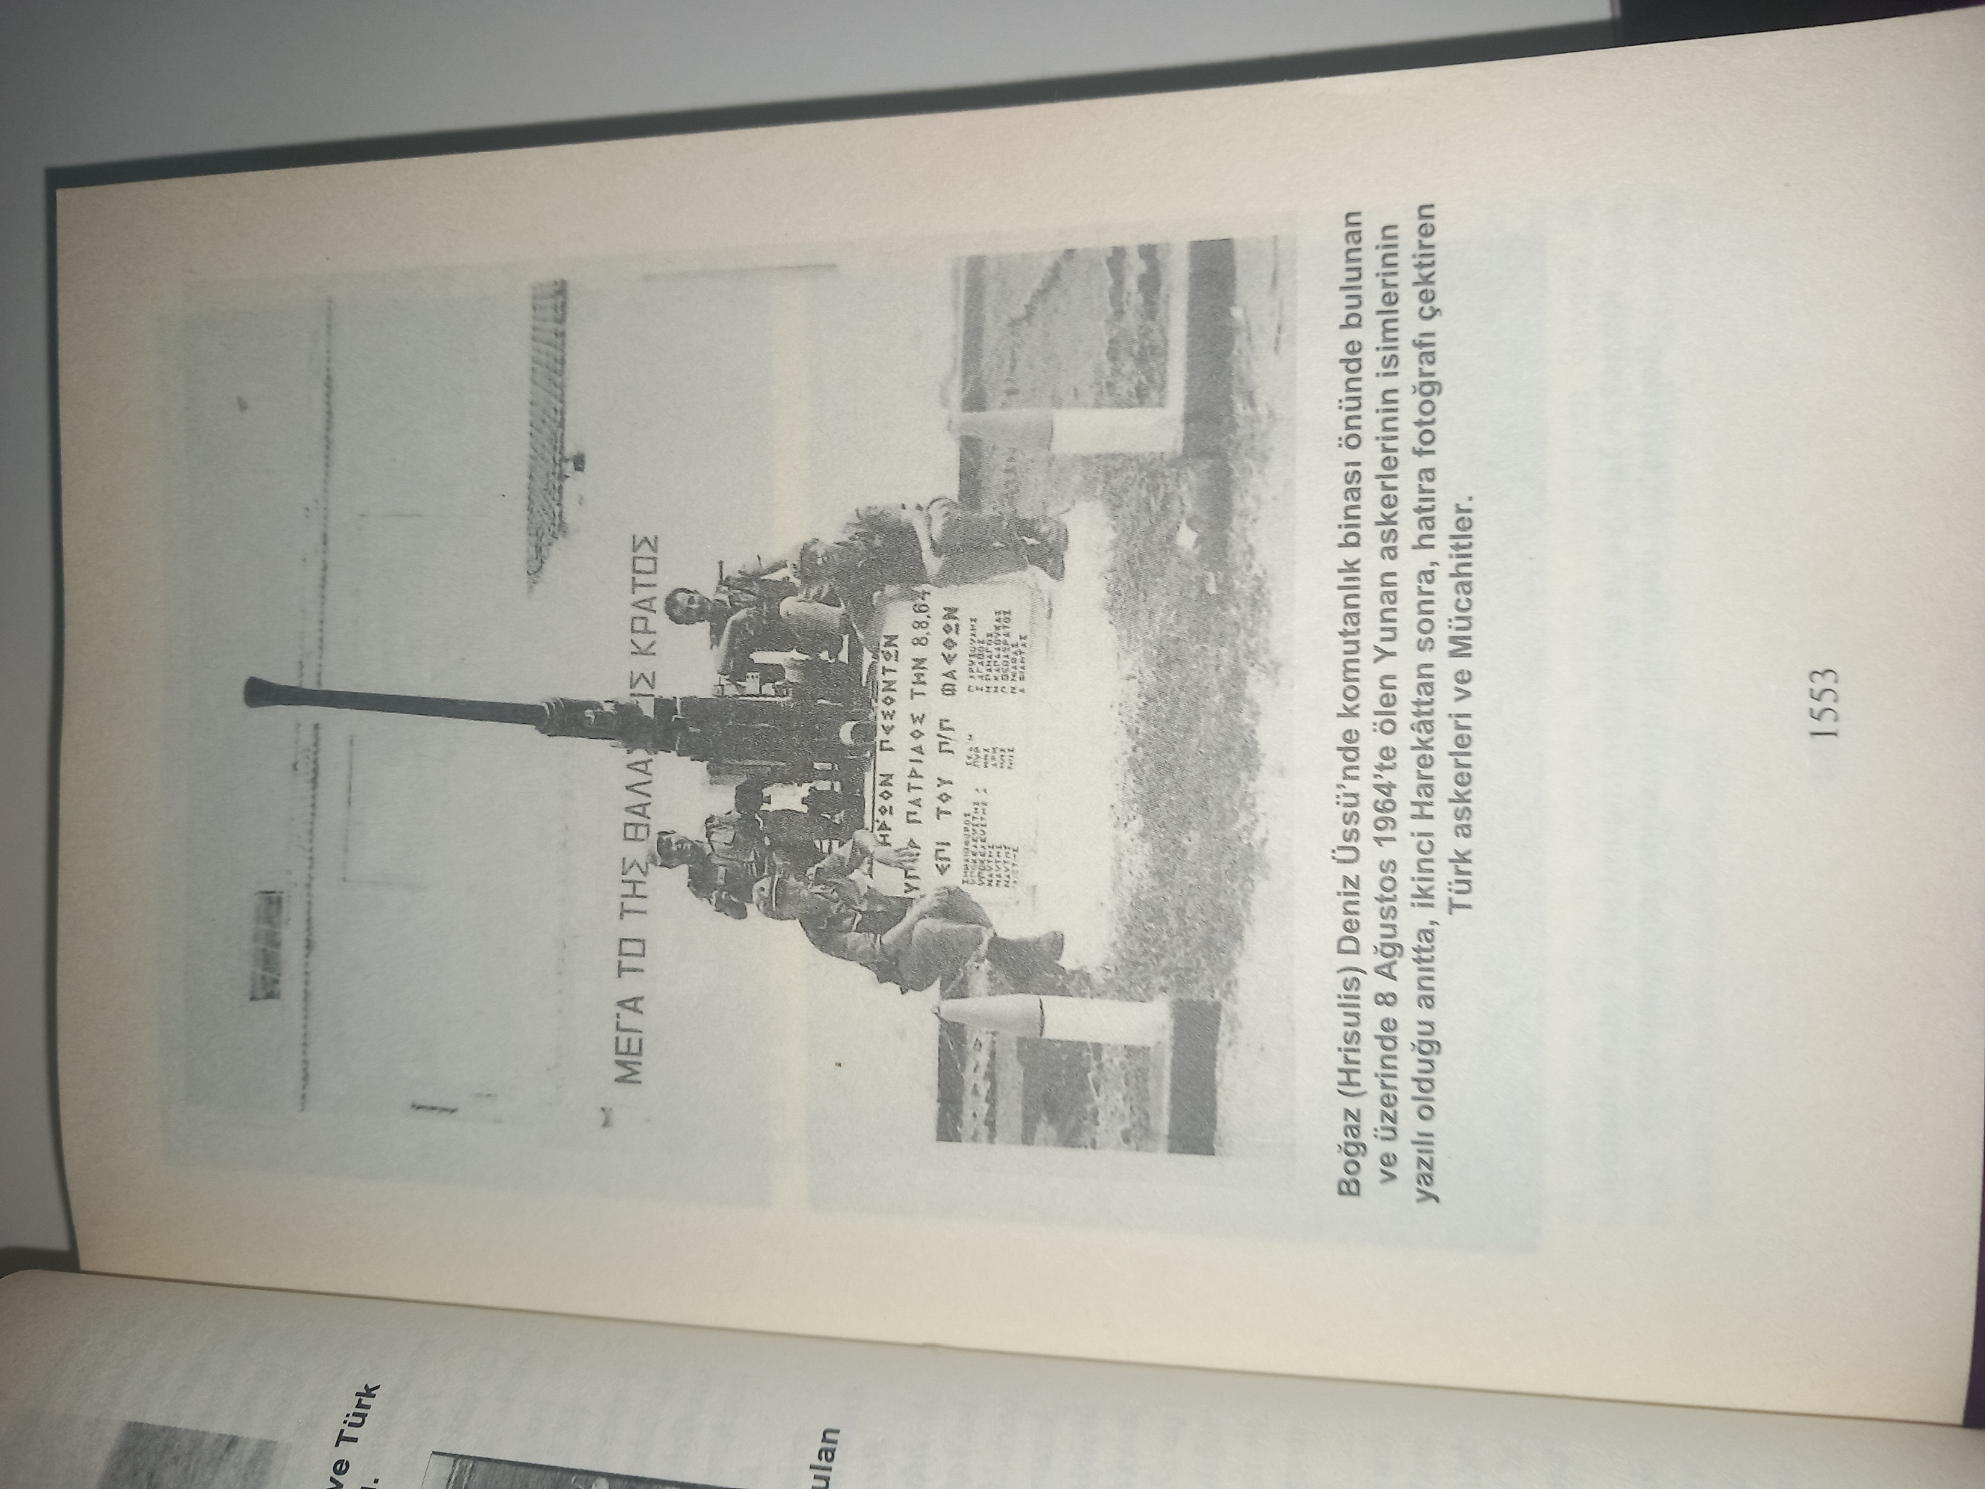

Ναυτική Βάση της Εθνικής Φρουράς, στο Μπογάζι της Αμμοχώστου.
Ναυτική Βάση στο Μπογάζι που πήρε το όνομα Ν.Β. «ΧΡΥ ΣΟΥΛΗΣ» προς τιμήν του φονευθέντος Υπάρχου του Παράκτιου Περιπολικού «ΦΑΕΘΩΝ» 8/8/1964.

Slide 46
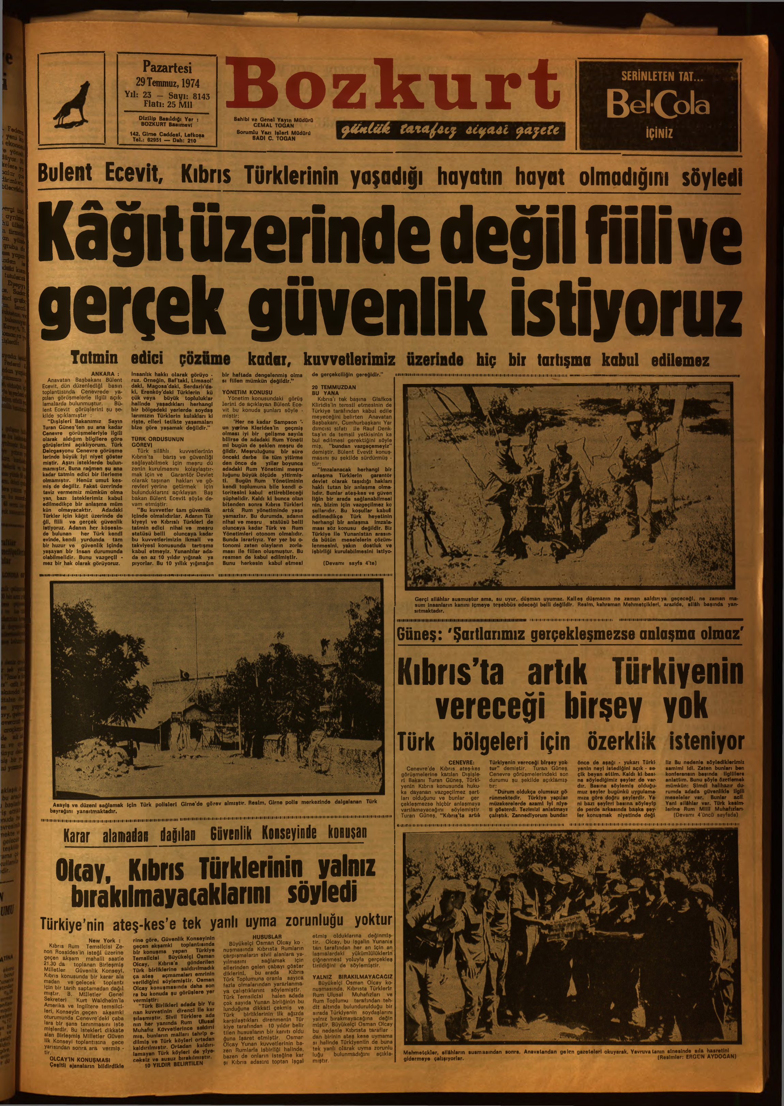
29 Ιουλίου 1974

Slide 47
Gerçi silâhlar susmuştur ama, su uyur, düşman uyumaz. Kalleş düşmanın ne zaman saldırıya geçeceği, ne zaman masum insanların kanını içmeye teşebbüs edeceği belli değildir. Resim, kahraman Mehmetçikleri, arazide, silâh başında yansıtmaktadır.
Αν και τα όπλα έχουν σωπάσει, τα νερά είναι στάσιμα, ο εχθρός δεν κοιμάται.
Δεν είναι ξεκάθαρο πότε ο ύπουλος εχθρός θα επιτεθεί ή θα επιχειρήσει να πιει το αίμα αθώων ανθρώπων.
Οι ηρωικοί Mehmetçik στο χωράφι με τα όπλα τους.

Slide 48
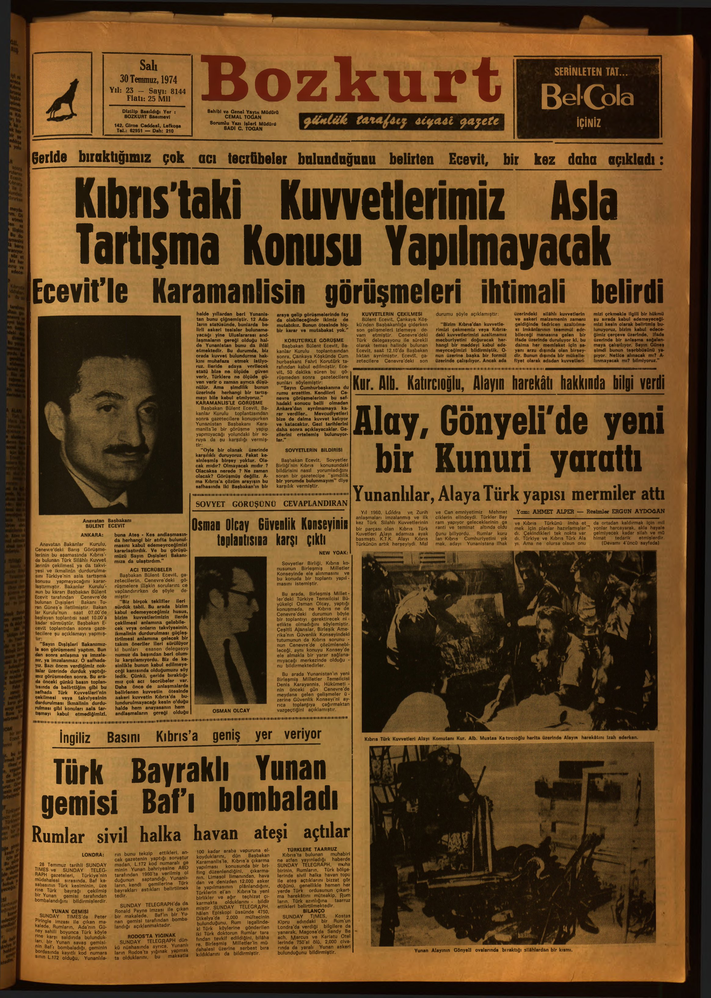
30 Ιουλίου 1974

Slide 49
Kıbrıs Türk Kuvvetleri Alayı Komutanı Kur. Alb. Mustaa Katırcıoğlu harita üzerinde Alayın harekâtını izah ederken
O διοικητής των Τουρκοκυπριακών Δυνάμεων Mustafa Katırcıoğlu εξηγεί τις επιχειρήσεις με τη χρήση χάρτη.

Slide 50
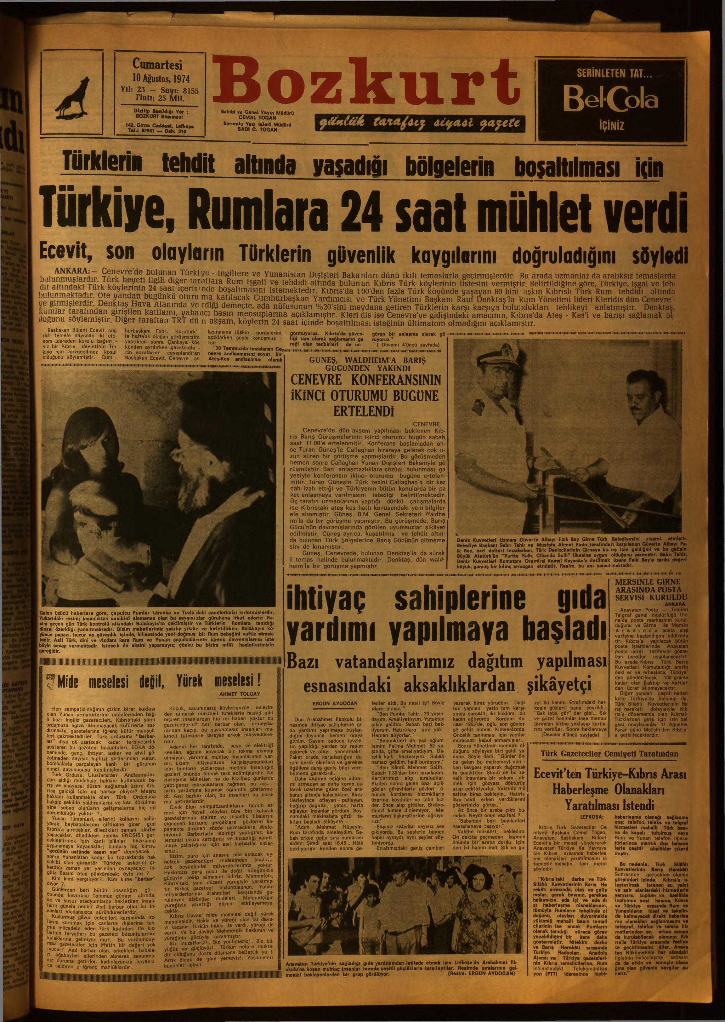
10 Αυγούστου 1974

Slide 51
Bizim mabetlerimiz yakılıp yıkılır ve kirletilirken, Balabayıs köyünün papazı, huzur ve güvenlik içinde, kilisesinde yeni doğmuş bir Rum bebeğini vaftiz etmektedir.
Ενώ τα τεμένη μας καίγονται, καταστρέφονται και μολύνονται, ο ιερέας του χωριού Πέλλαπαϊς βαφτίζει ένα νεογέννητο μωρό στην εκκλησία του με ειρήνη και ασφάλεια.

Slide 52
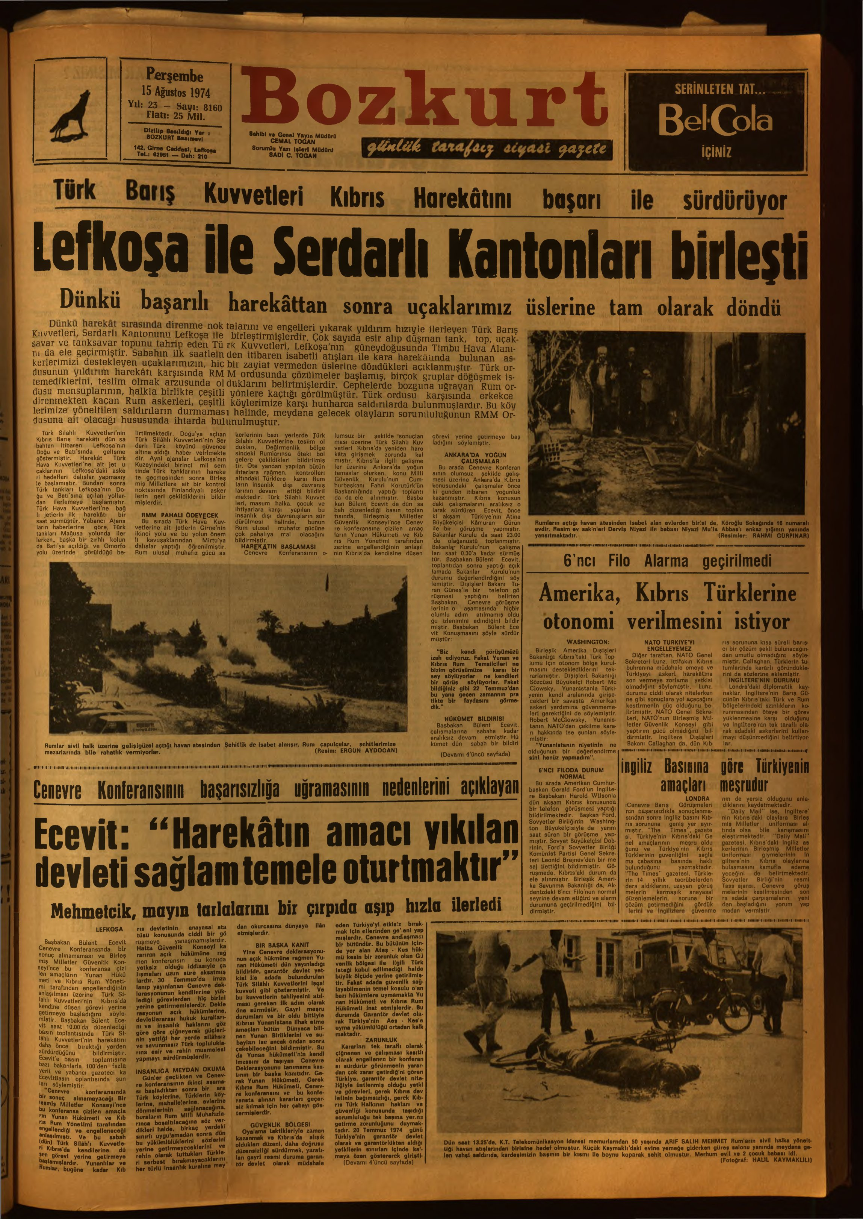
15 Αυγούστου 1974

Slide 53
Rumların açtığı havan ateşinden isabet alan evlerden birisi de, Köroğlu Sokağında 16 numaralı evdir. Resim ev sakinleri Derviş Niyazi ile babası Niyazi Mu’la Abbas'ı enkaz yığının yanında yansıtmaktadır. (Resimler: RAHMİ GÜRPINAR)
Ένα από τα σπίτια που χτυπήθηκαν από τα πυρά όλμων των Ε/κ.
Ήταν το σπίτι με το νούμερο 16 στην οδό Köroğlu.
Η φωτογραφία δείχνει τους ενοίκους του σπιτιού, τον Derviş Niyazi και τον πατέρα του Niyazi Mu'la Abbas, δίπλα στα συντρίμμια. (Εικόνες: RAHMİ GÜRPINAR)

Slide 54
16 Αυγούστου 1974

Slide 55
«Zafer bizimdir» «Η νίκη είναι δική μας»

